Slide 1
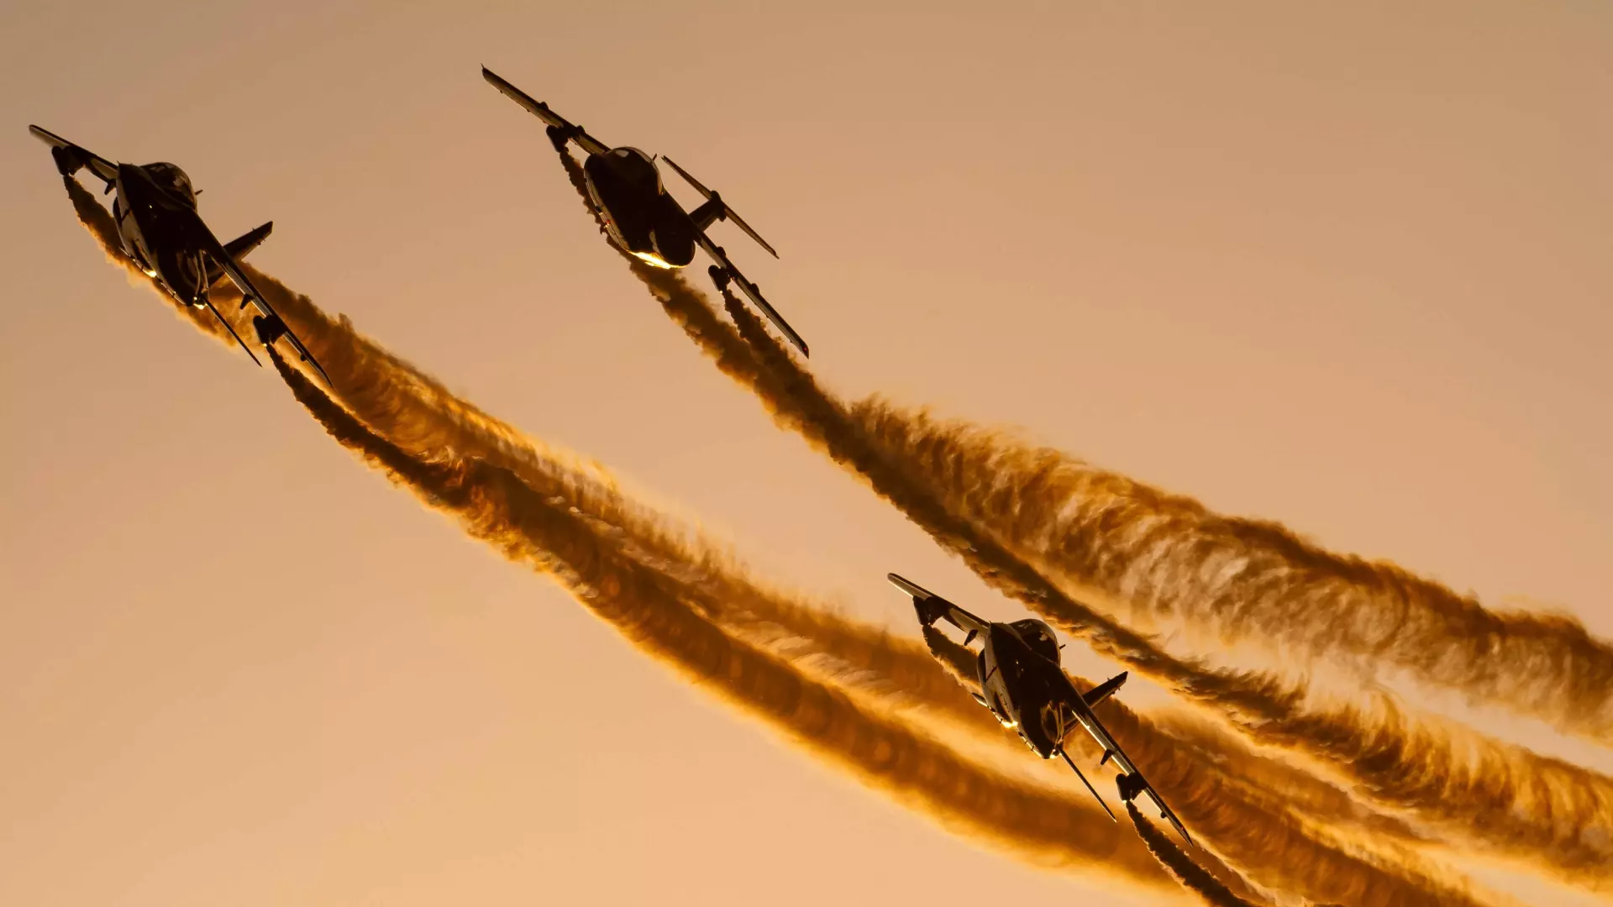

Funkcjonowanie Centrum Koordynacji Bezpieczeństwa podczas pokazów lotniczych
Michał Graczyk, Maciej Kędziora
Notes:
Michał
Powitanie

Slide 2
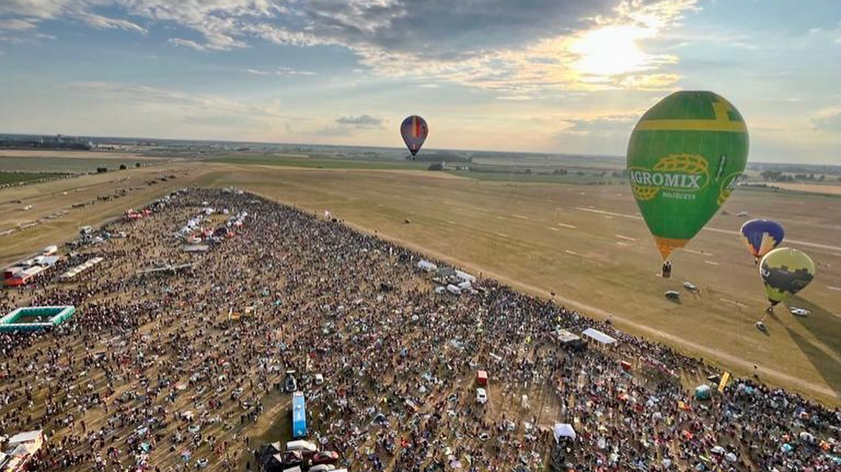
Wprowadzenie
Krótkie wyjaśnienie roli Centrum Koordynacji Bezpieczeństwa (CKB)
Znaczenie CKB dla bezpieczeństwa uczestników podczas pokazów lotniczych
Notes:
Michał
Rola CKB -
Znaczenie dla Bezpieczeństwa -

Slide 3
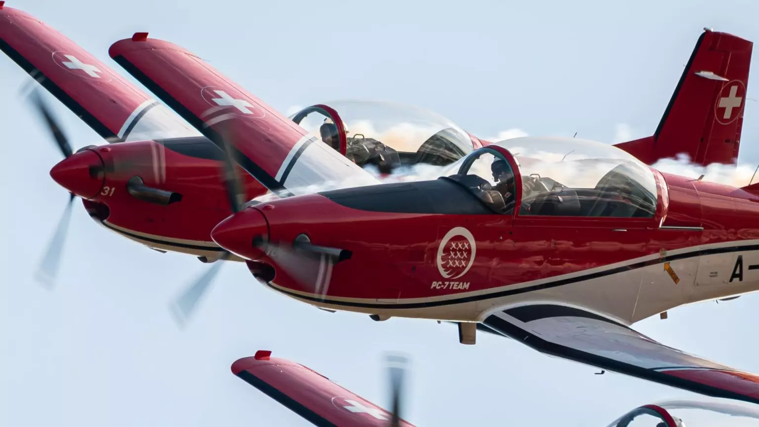




Skład osobowy Centrum Koordynacji Bezpieczeństwa
Kierownik CKB
Przedstawiciele służb
Łącznicy ds. komunikacji z wieżą, publicznością oraz mediami
Obsługa techniczna (operatorzy monitoringu, łączności radiowej, podglądu dronowego)
Notes:
Michał

Slide 4
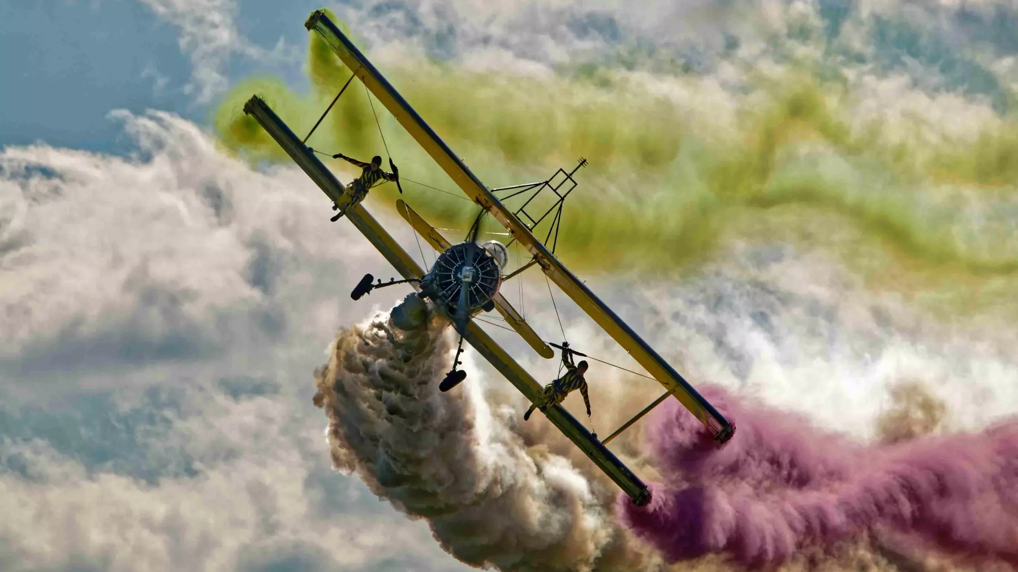
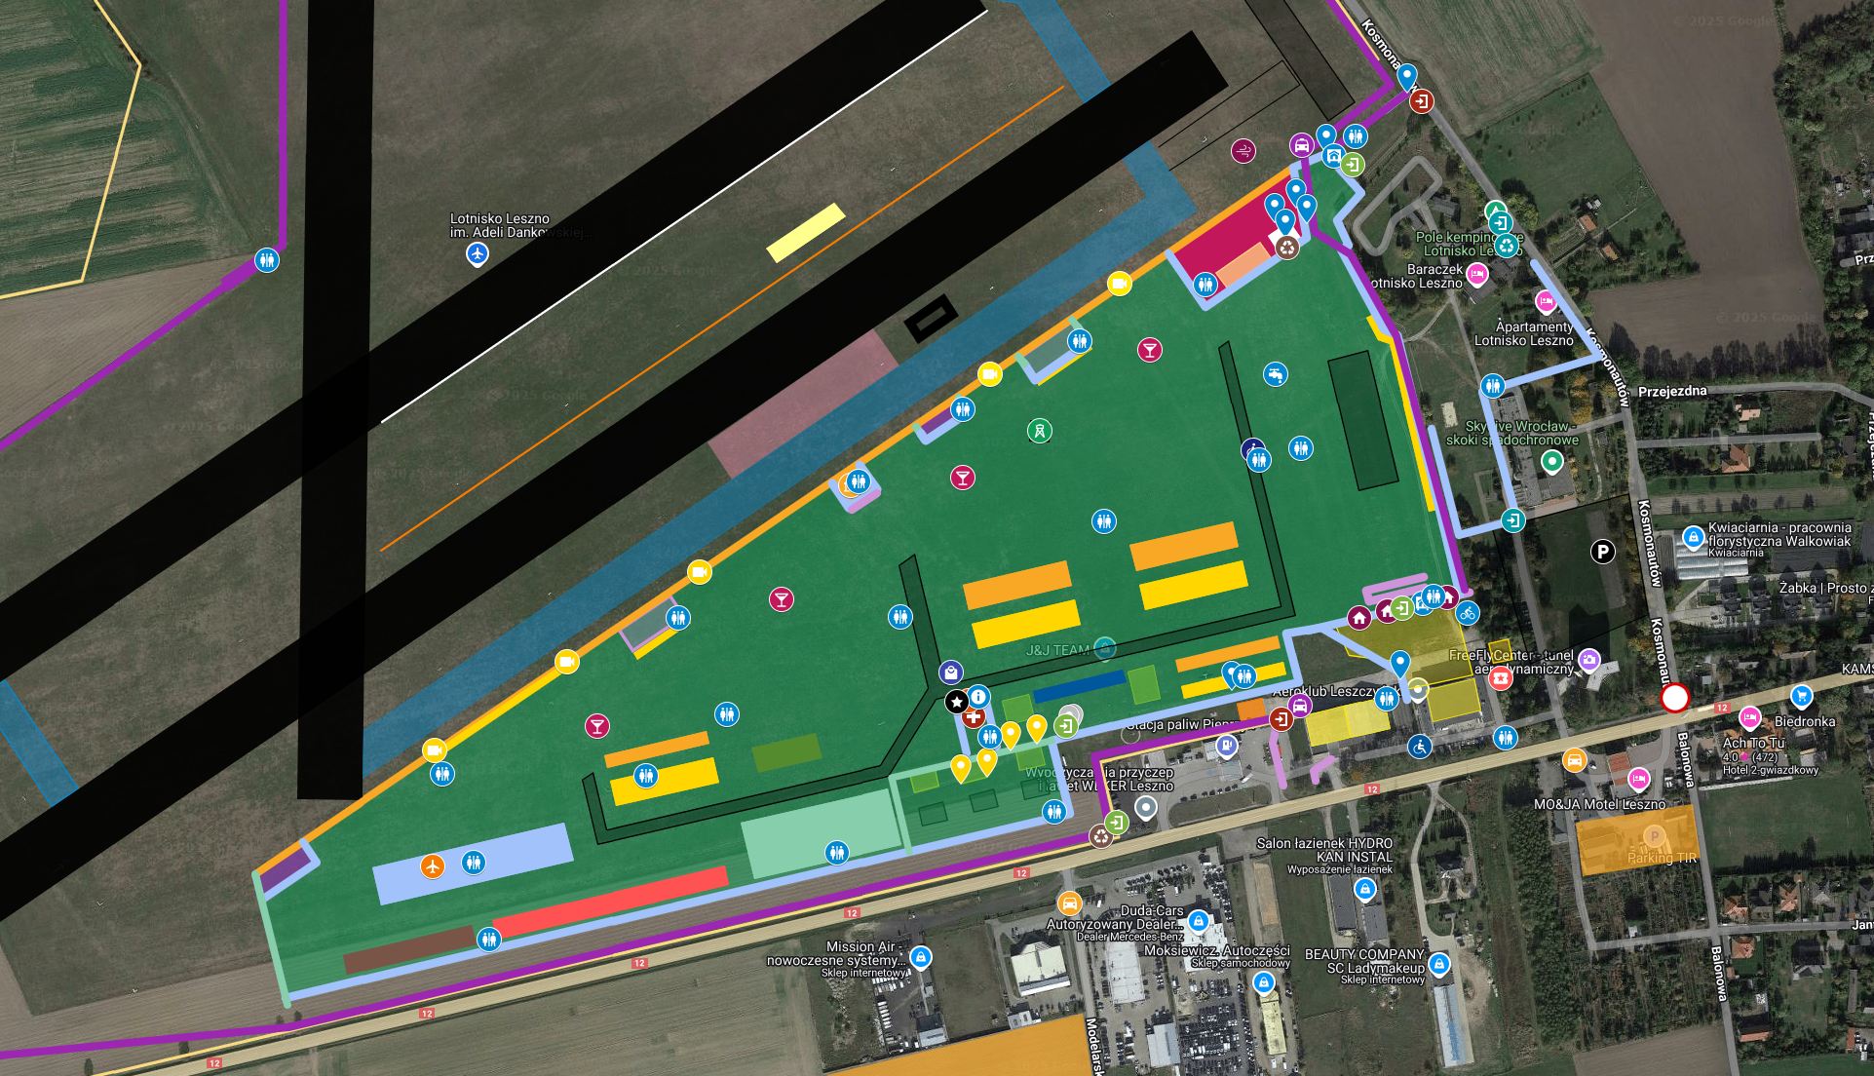
Infrastruktura i lokalizacja CKB na mapie wydarzenia
Wyznaczenie miejsca na terenie lotniska
Notes:
Michał
Wyznaczenie miejsca na terenie -
możliwie na środku
„na plecach” płot ze swobodnym dojazdem karetki
Wymogi lokalowe –
Lokalizacja „na piętrze” dla lepszej widoczności
Na dole „szpital”
Pomieszczenia klimatyzowane

Slide 5
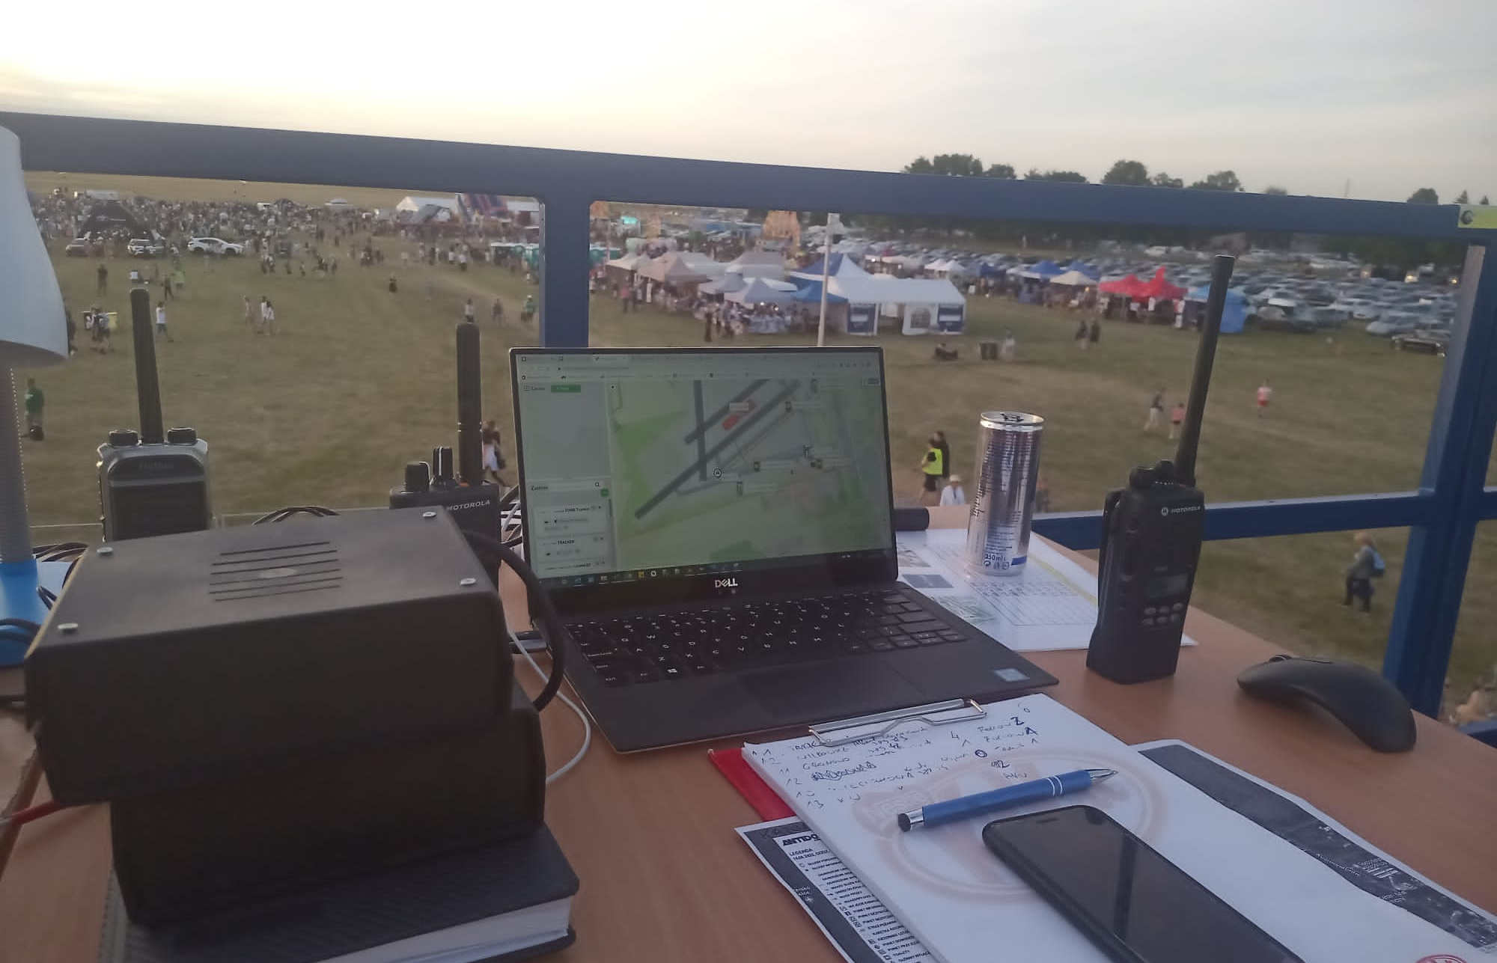
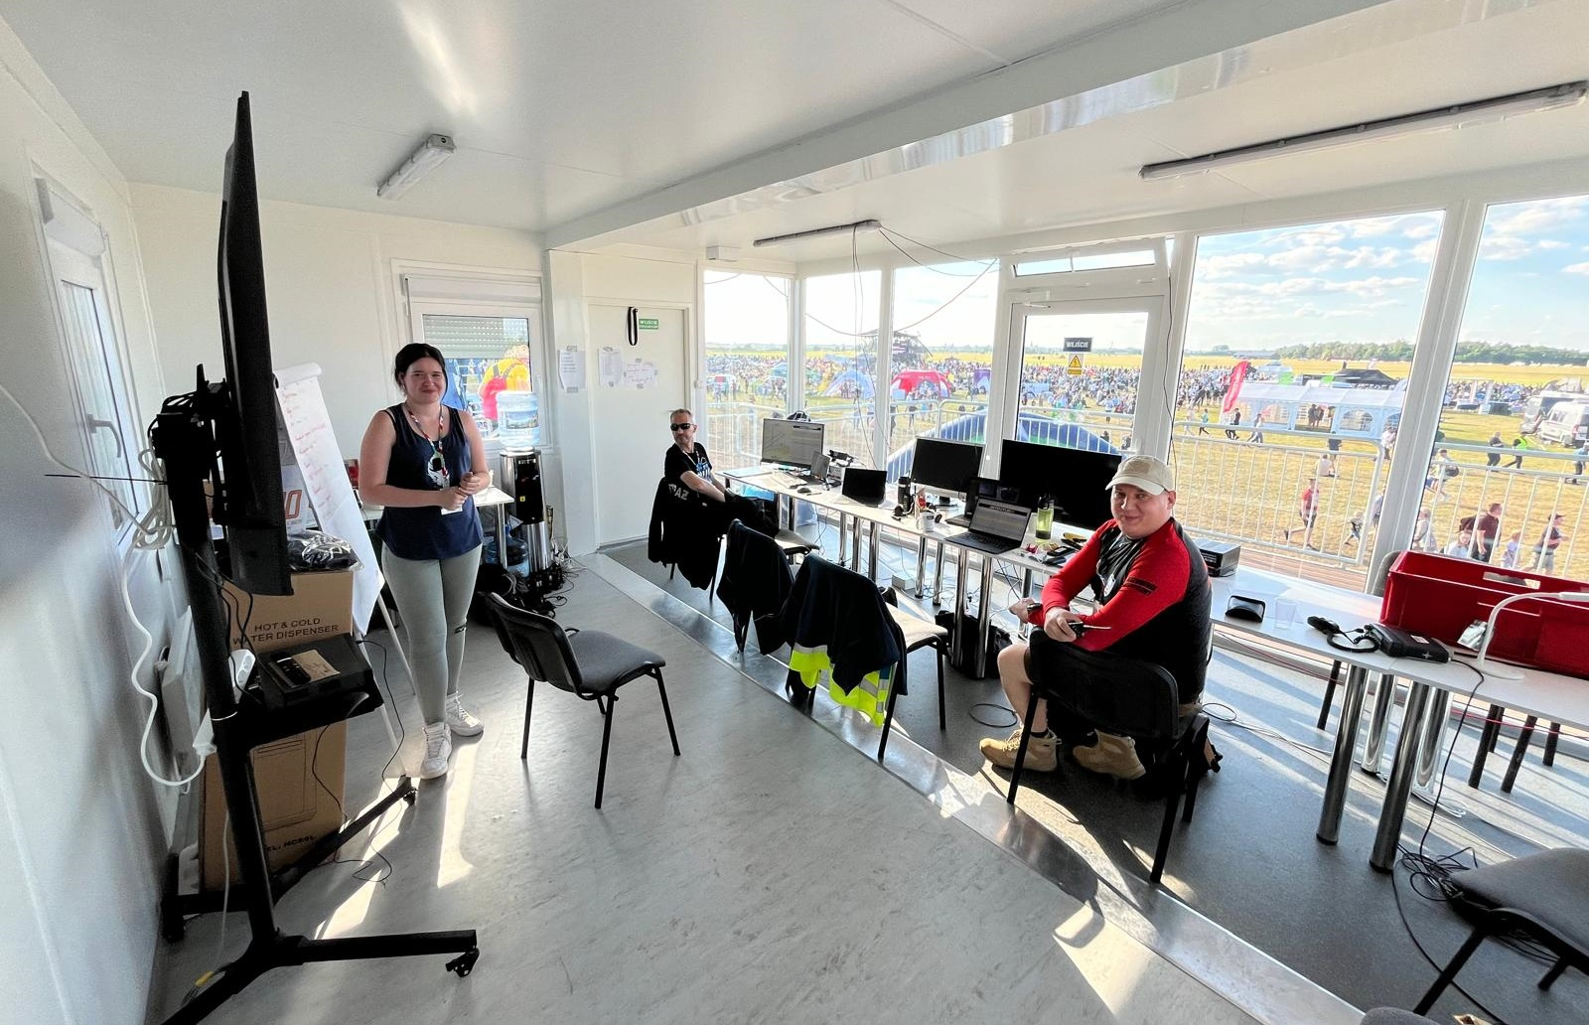
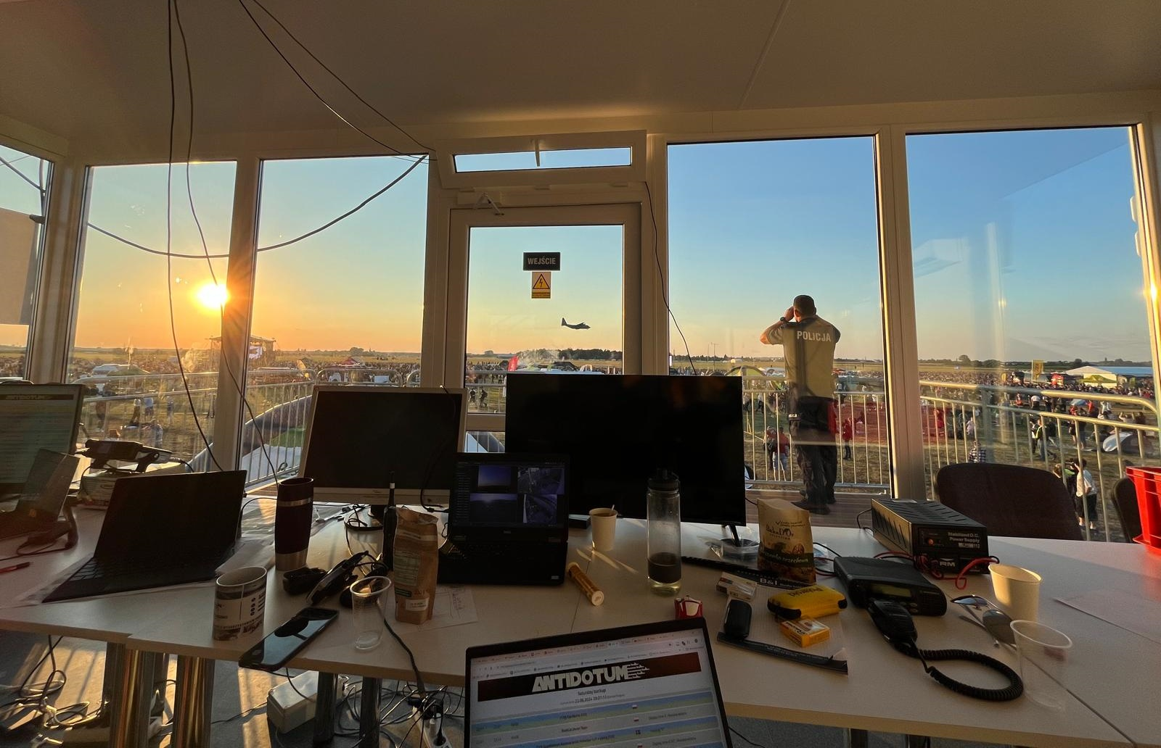
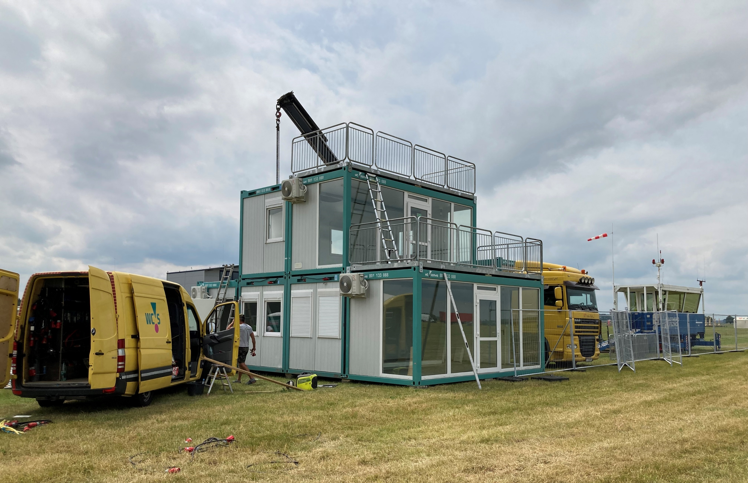
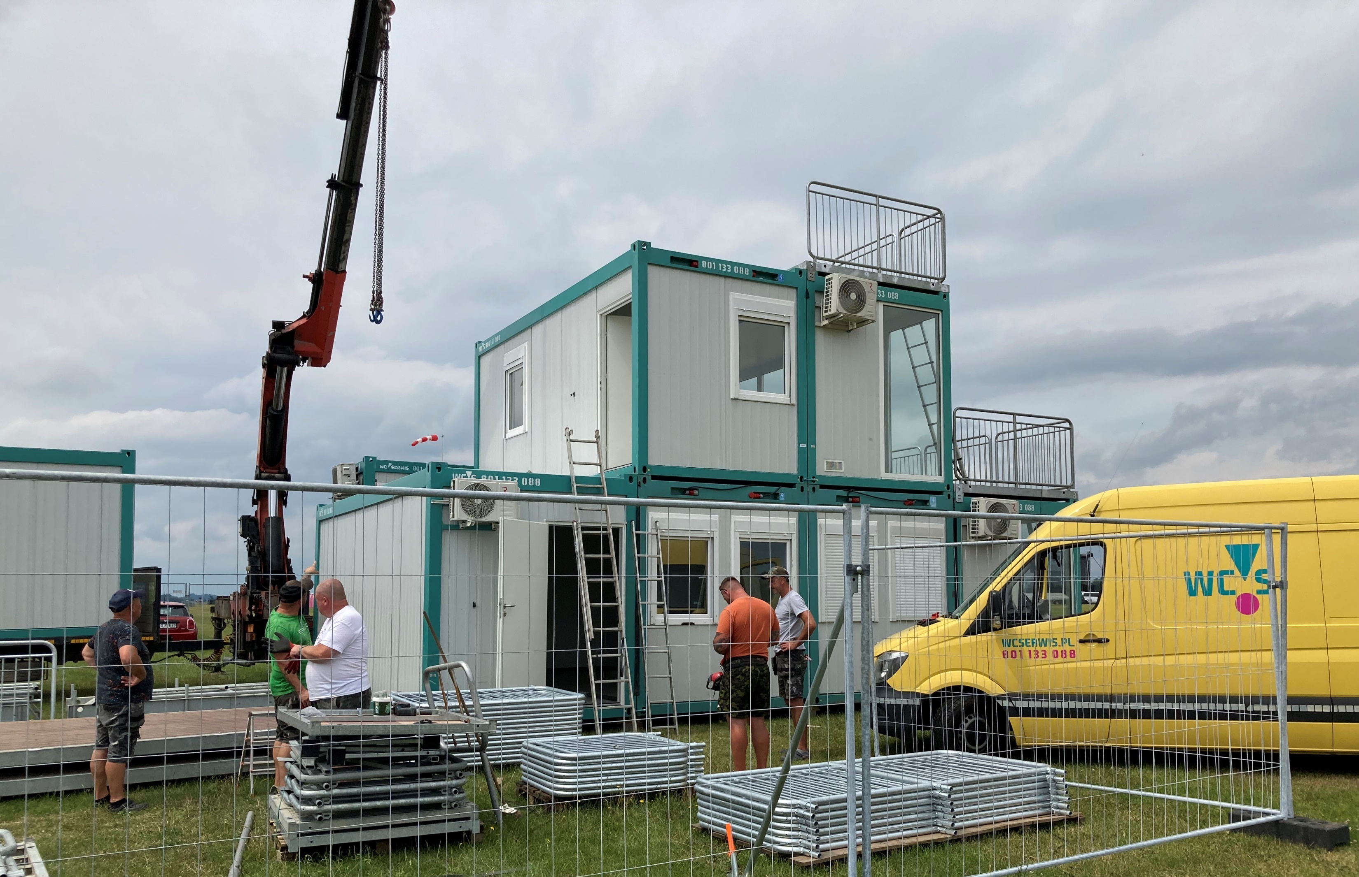
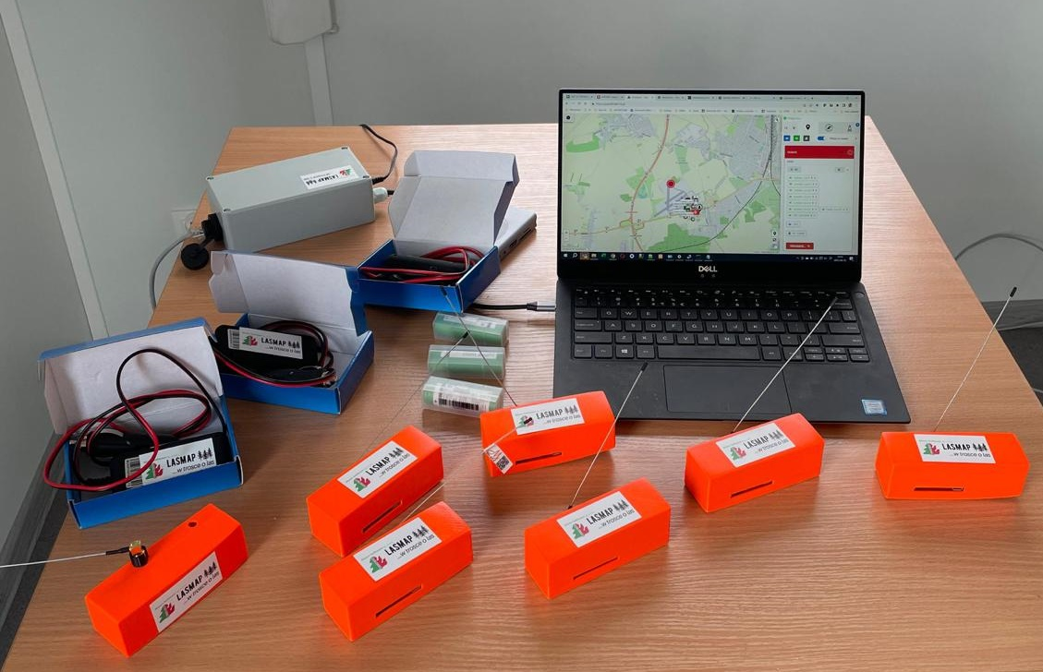
Infrastruktura i lokalizacja CKB na mapie wydarzenia
Wyznaczenie miejsca na terenie lotniska
Wymogi lokalowe, wyposażenie
Notes:
Michał
Wymogi lokalowe –
Lokalizacja „na piętrze” dla lepszej widoczności
Na dole „szpital”
Pomieszczenia klimatyzowane
Wyposażenie:
Meble - zapewnienie komfortowego miejsca pracy
Stanowisko PSP (radiostacja)
Stanowisko Policji (radiostacja)
Komunikacja z wieżą (radiostacja)
Stałe łącze internetowe
Podgląd z kamer na terenie
Podgląd do aktualnego harmonogramu (aktualizowany na bieżąco)
System lokalizacji służb ratunkowych
Flipchart, markery
Stanowisko socjalne (woda, kawa, herbata…)

Slide 6
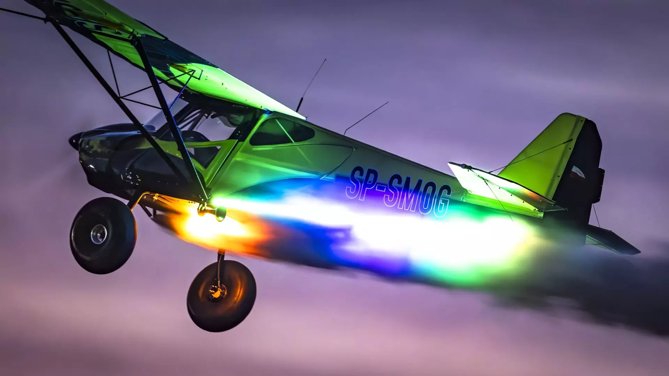
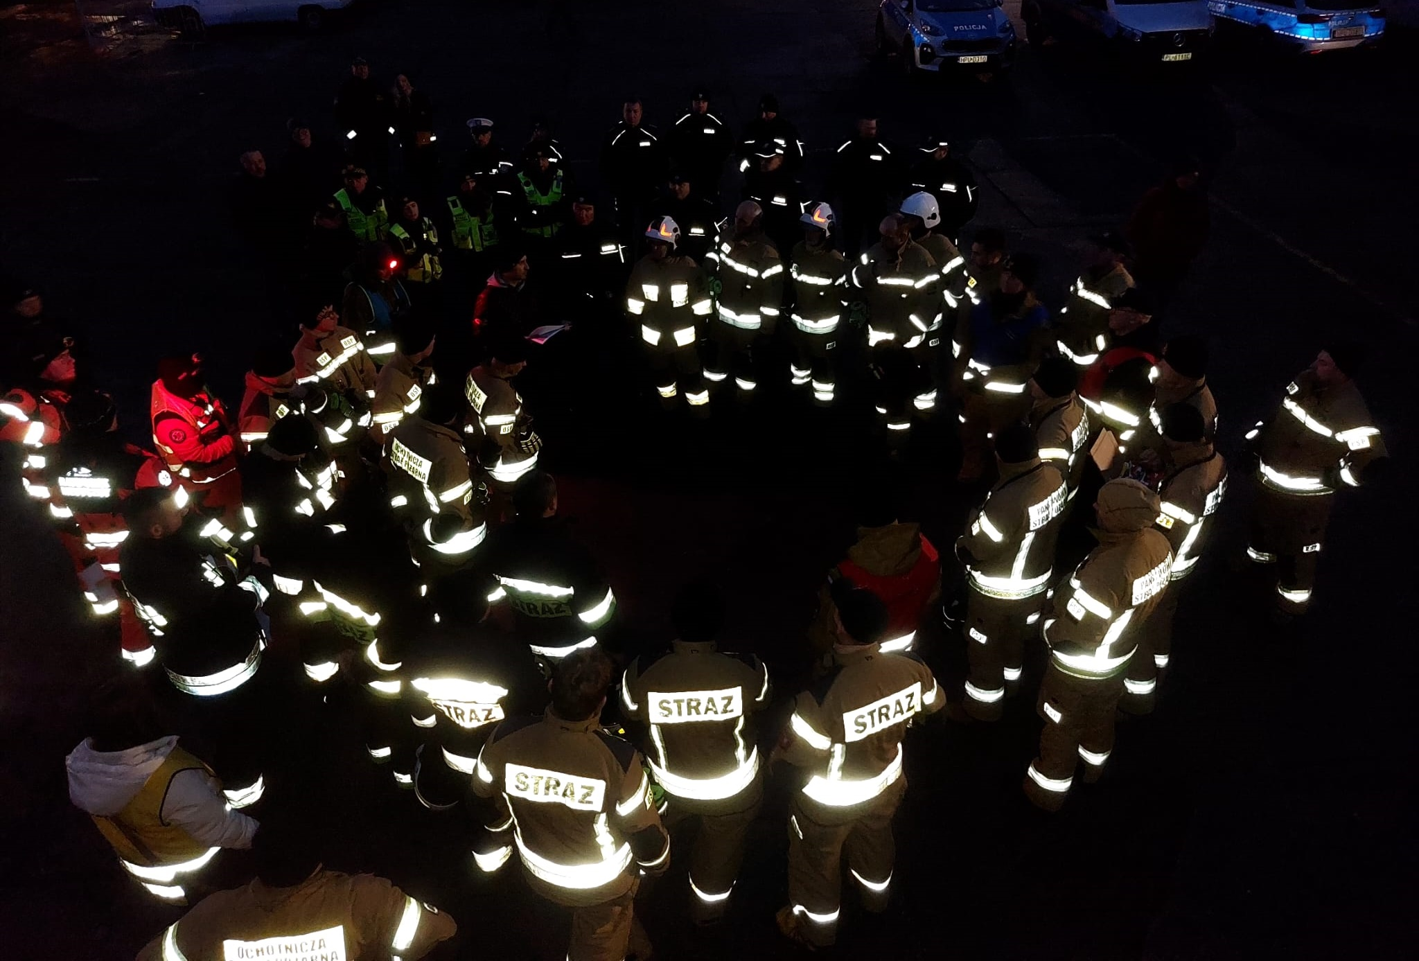
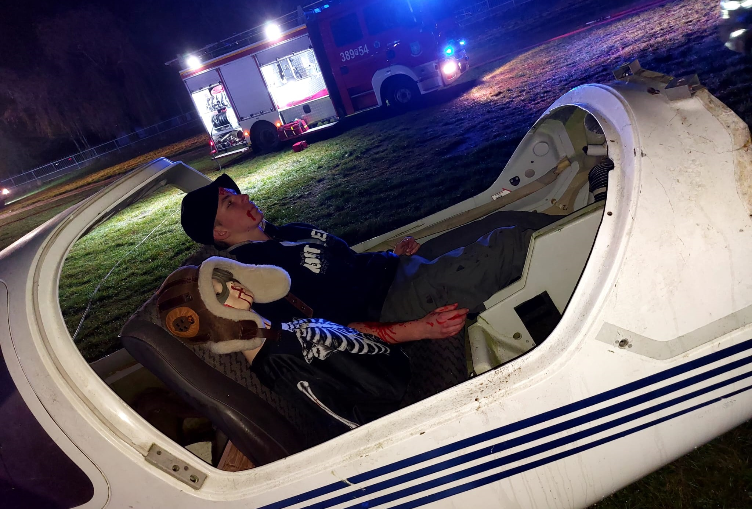
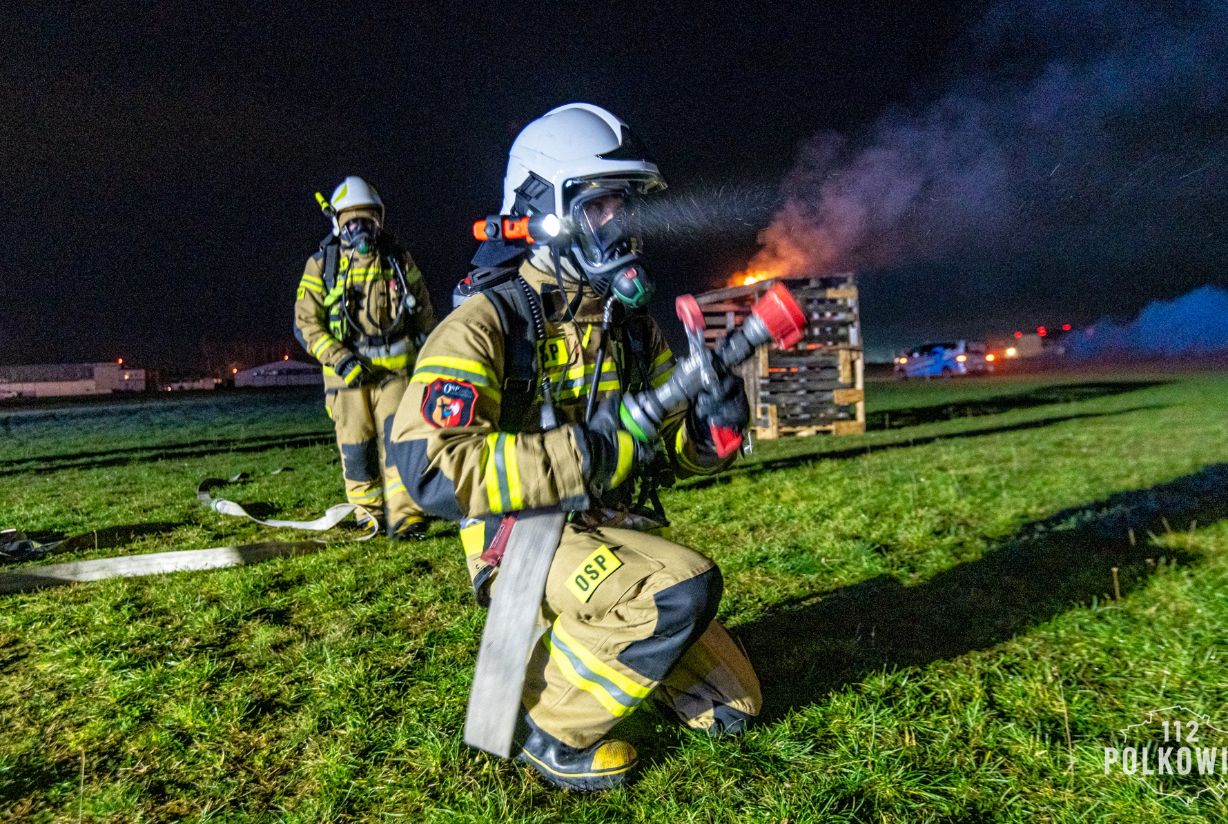
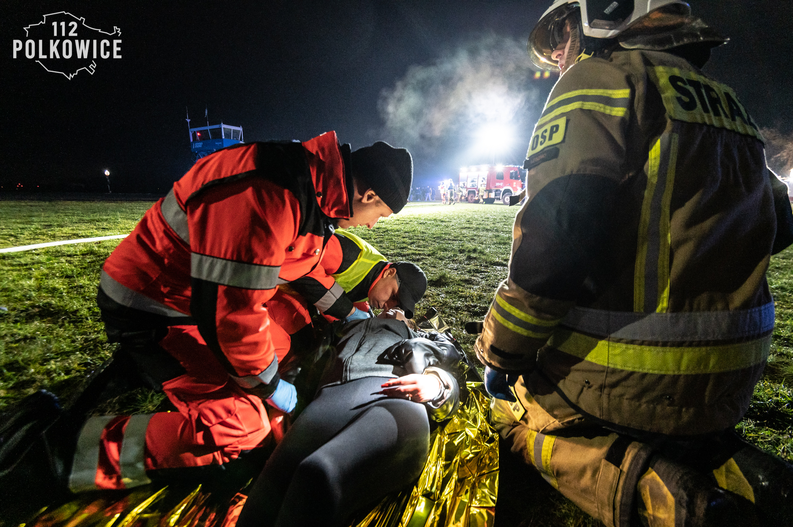
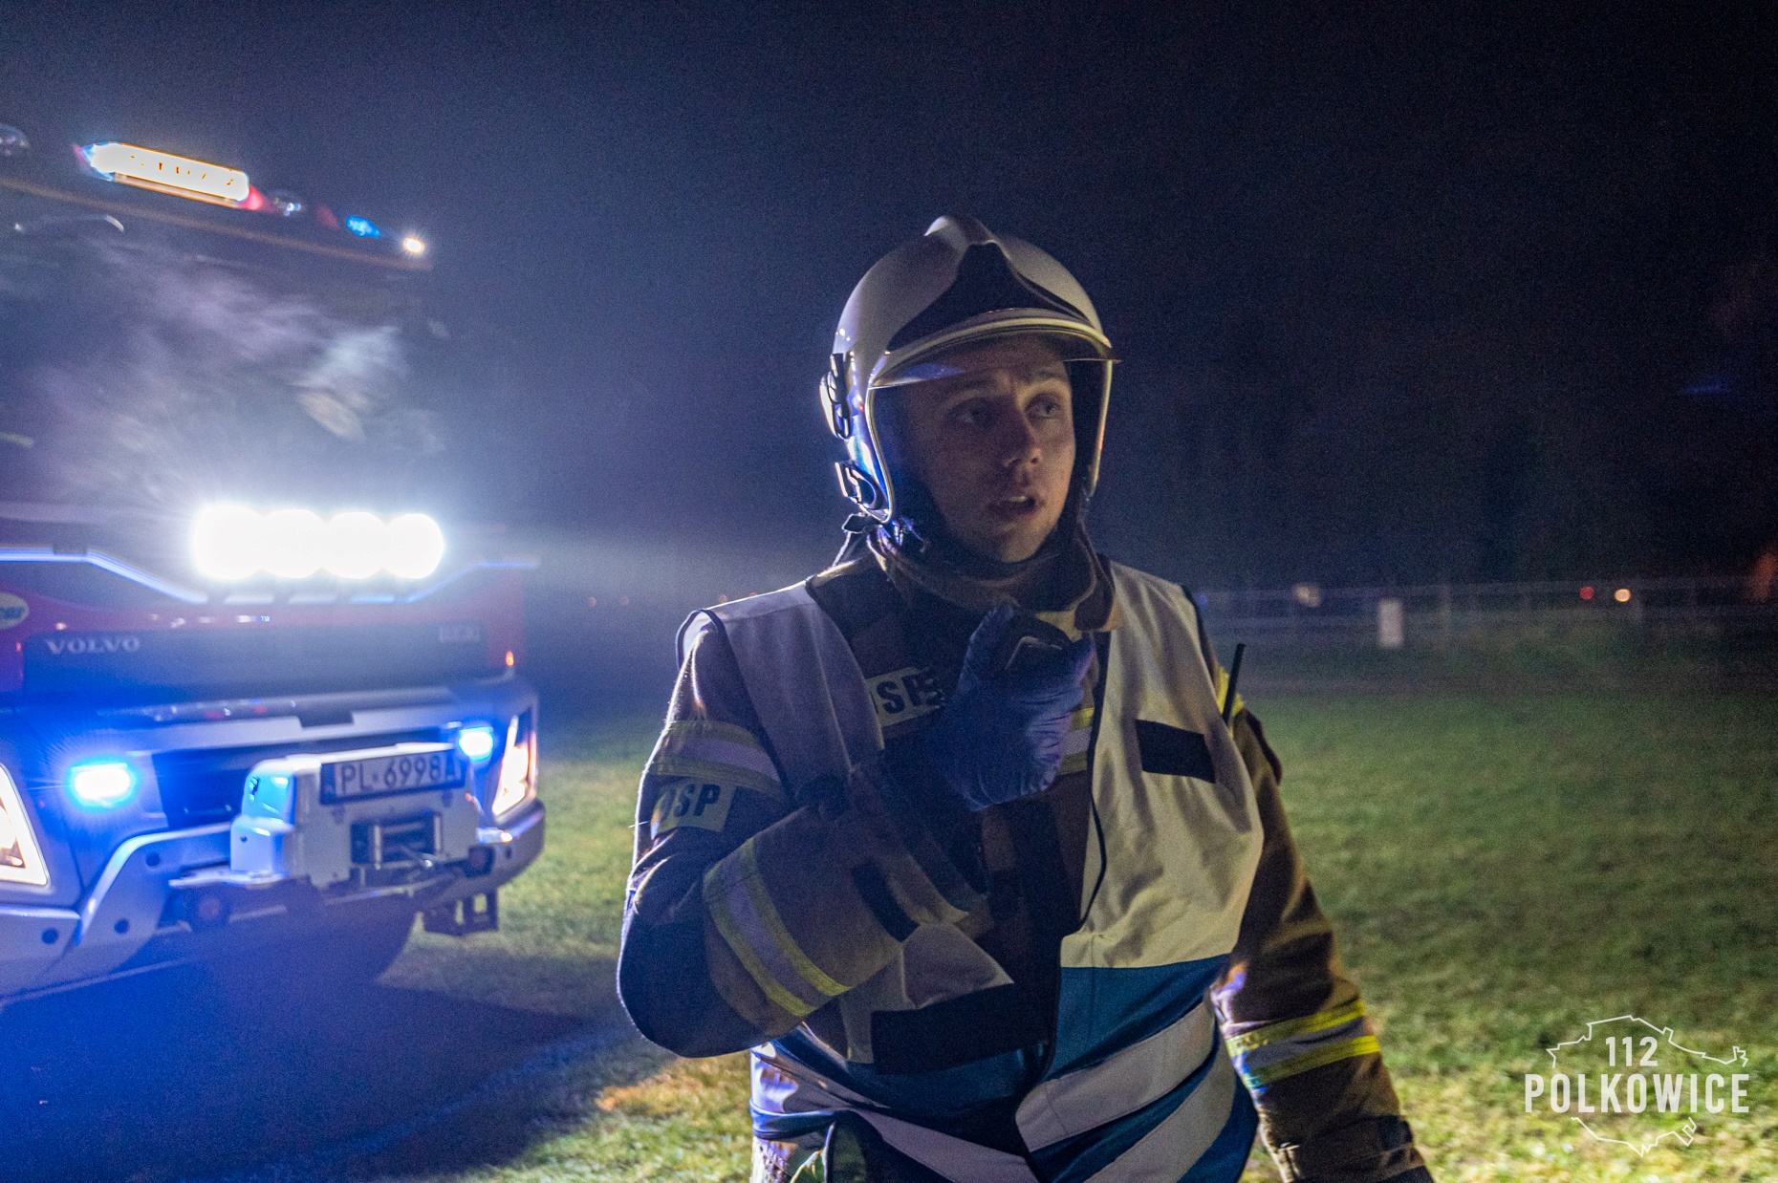
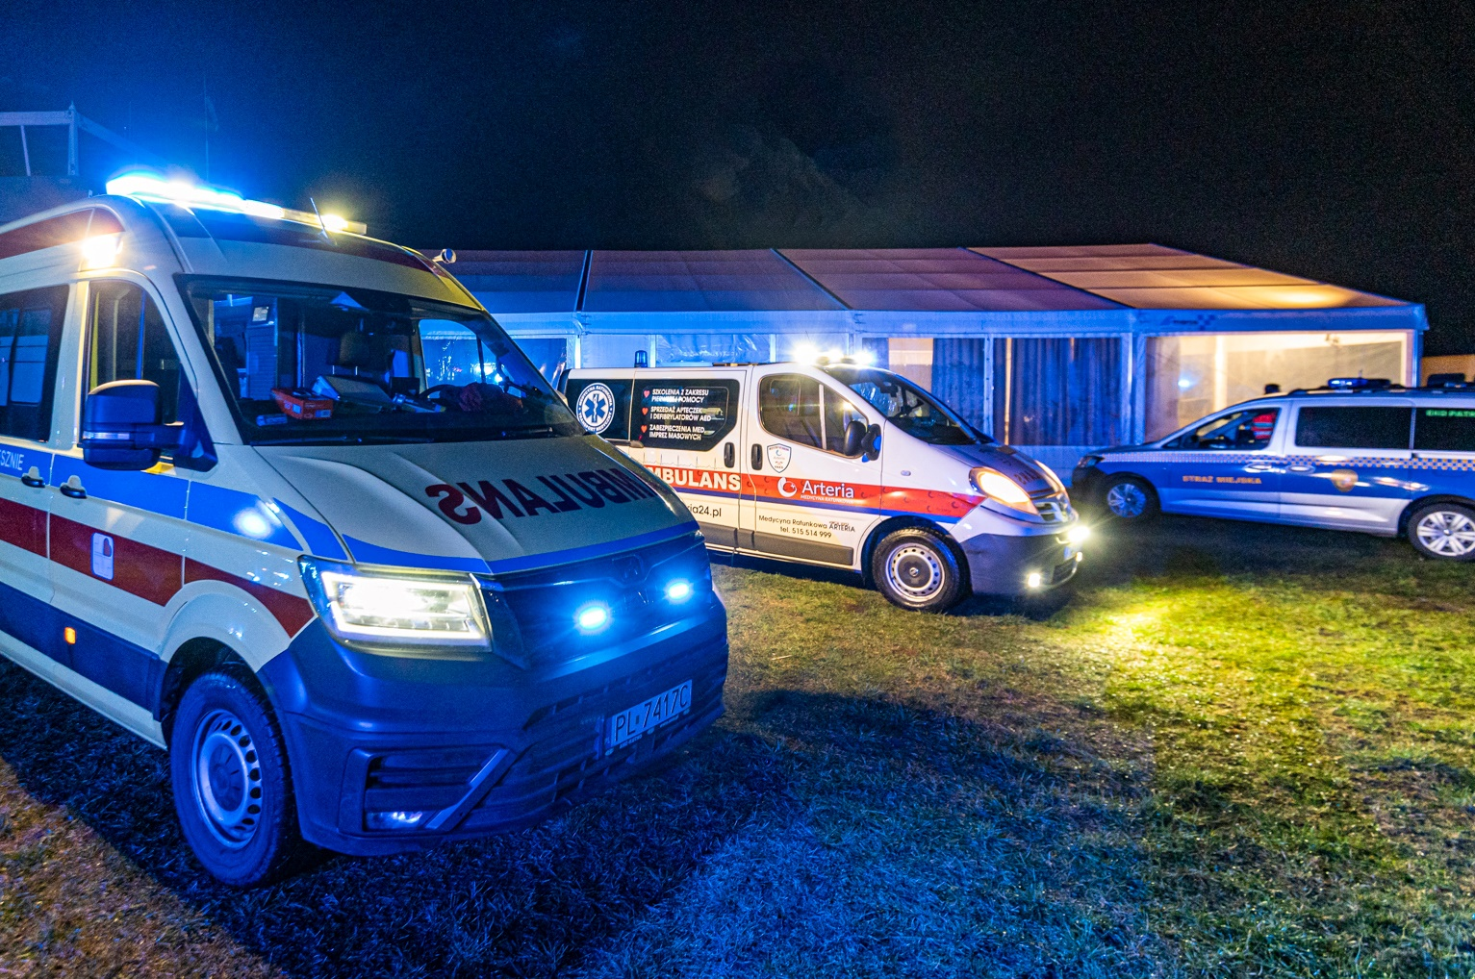
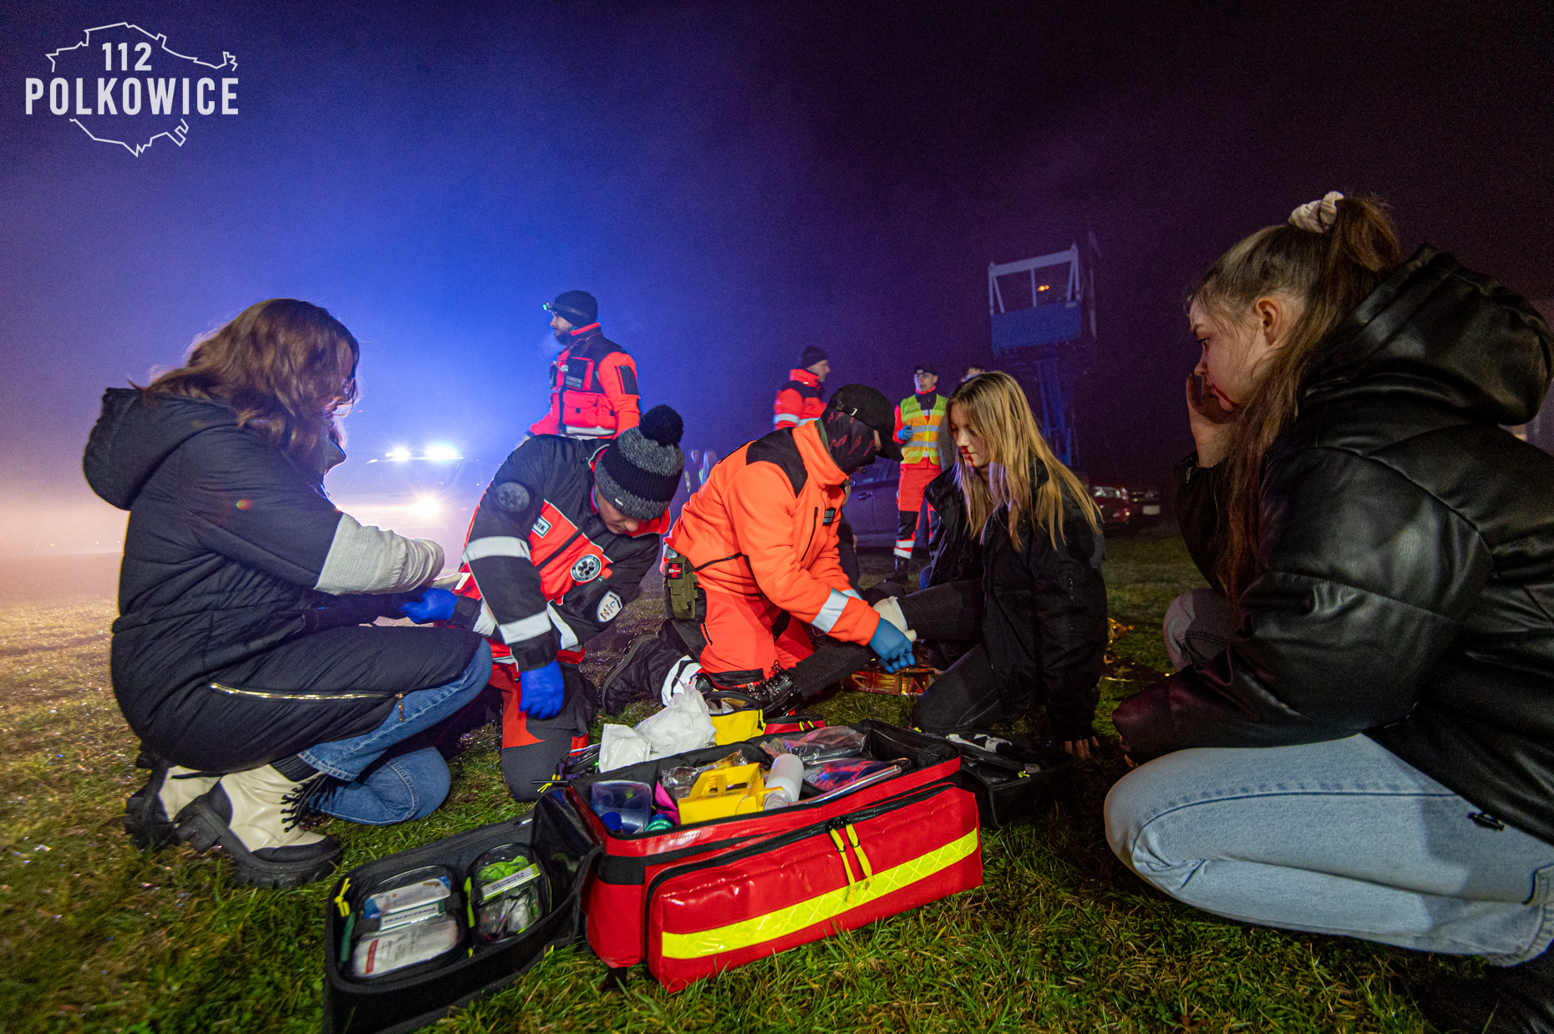
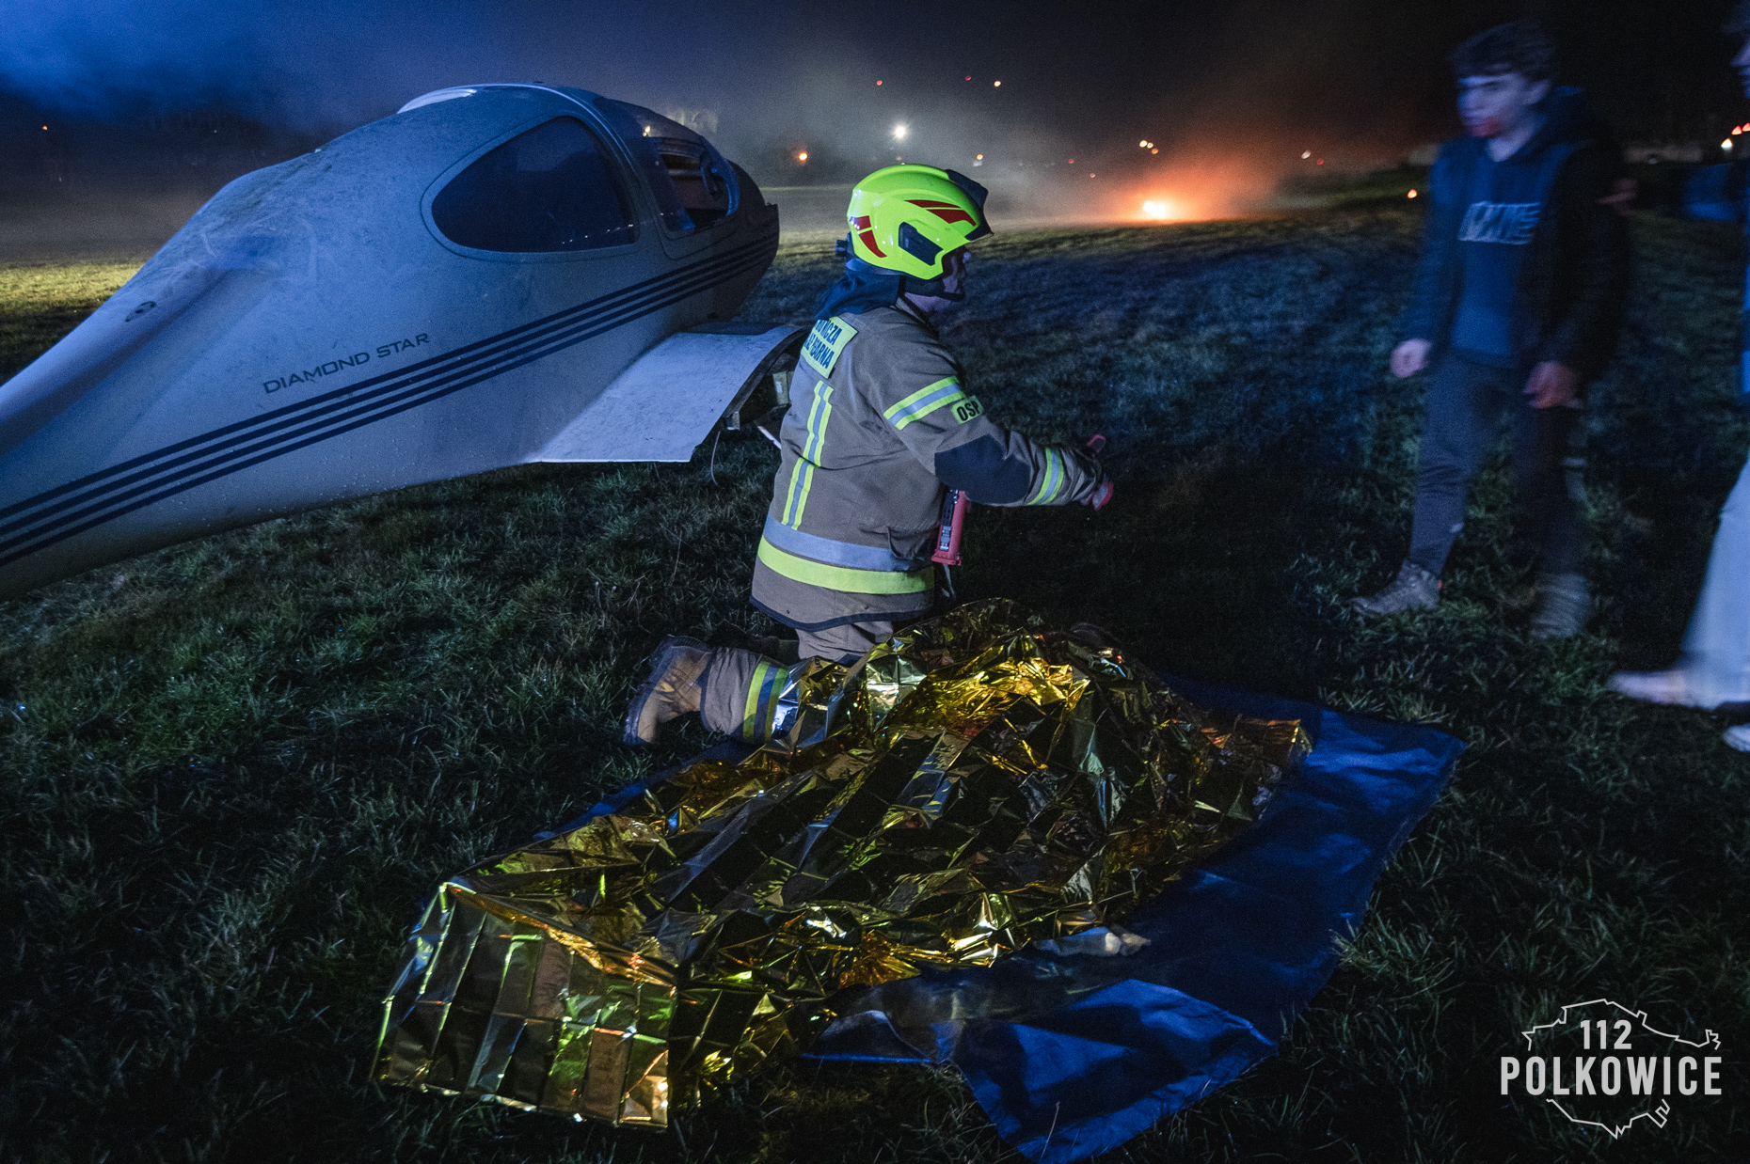
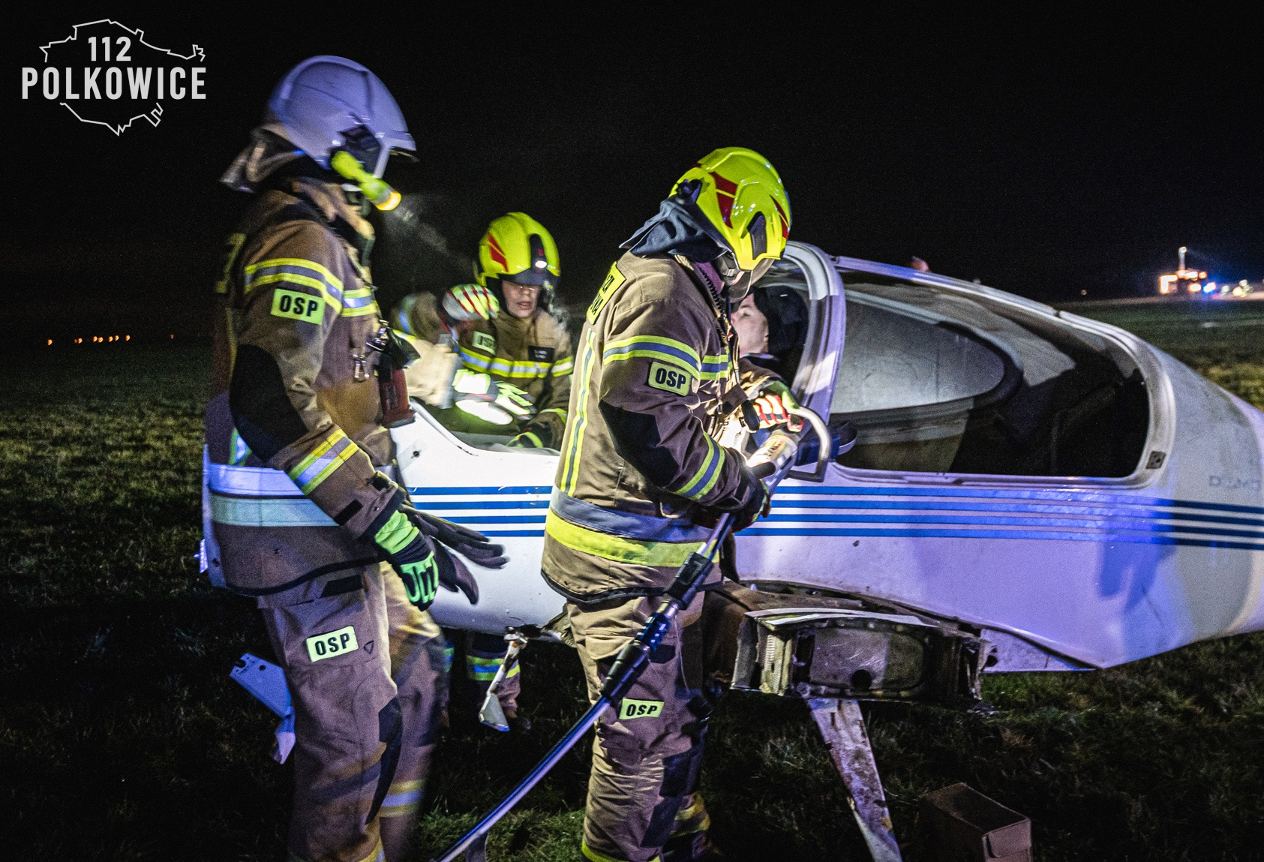
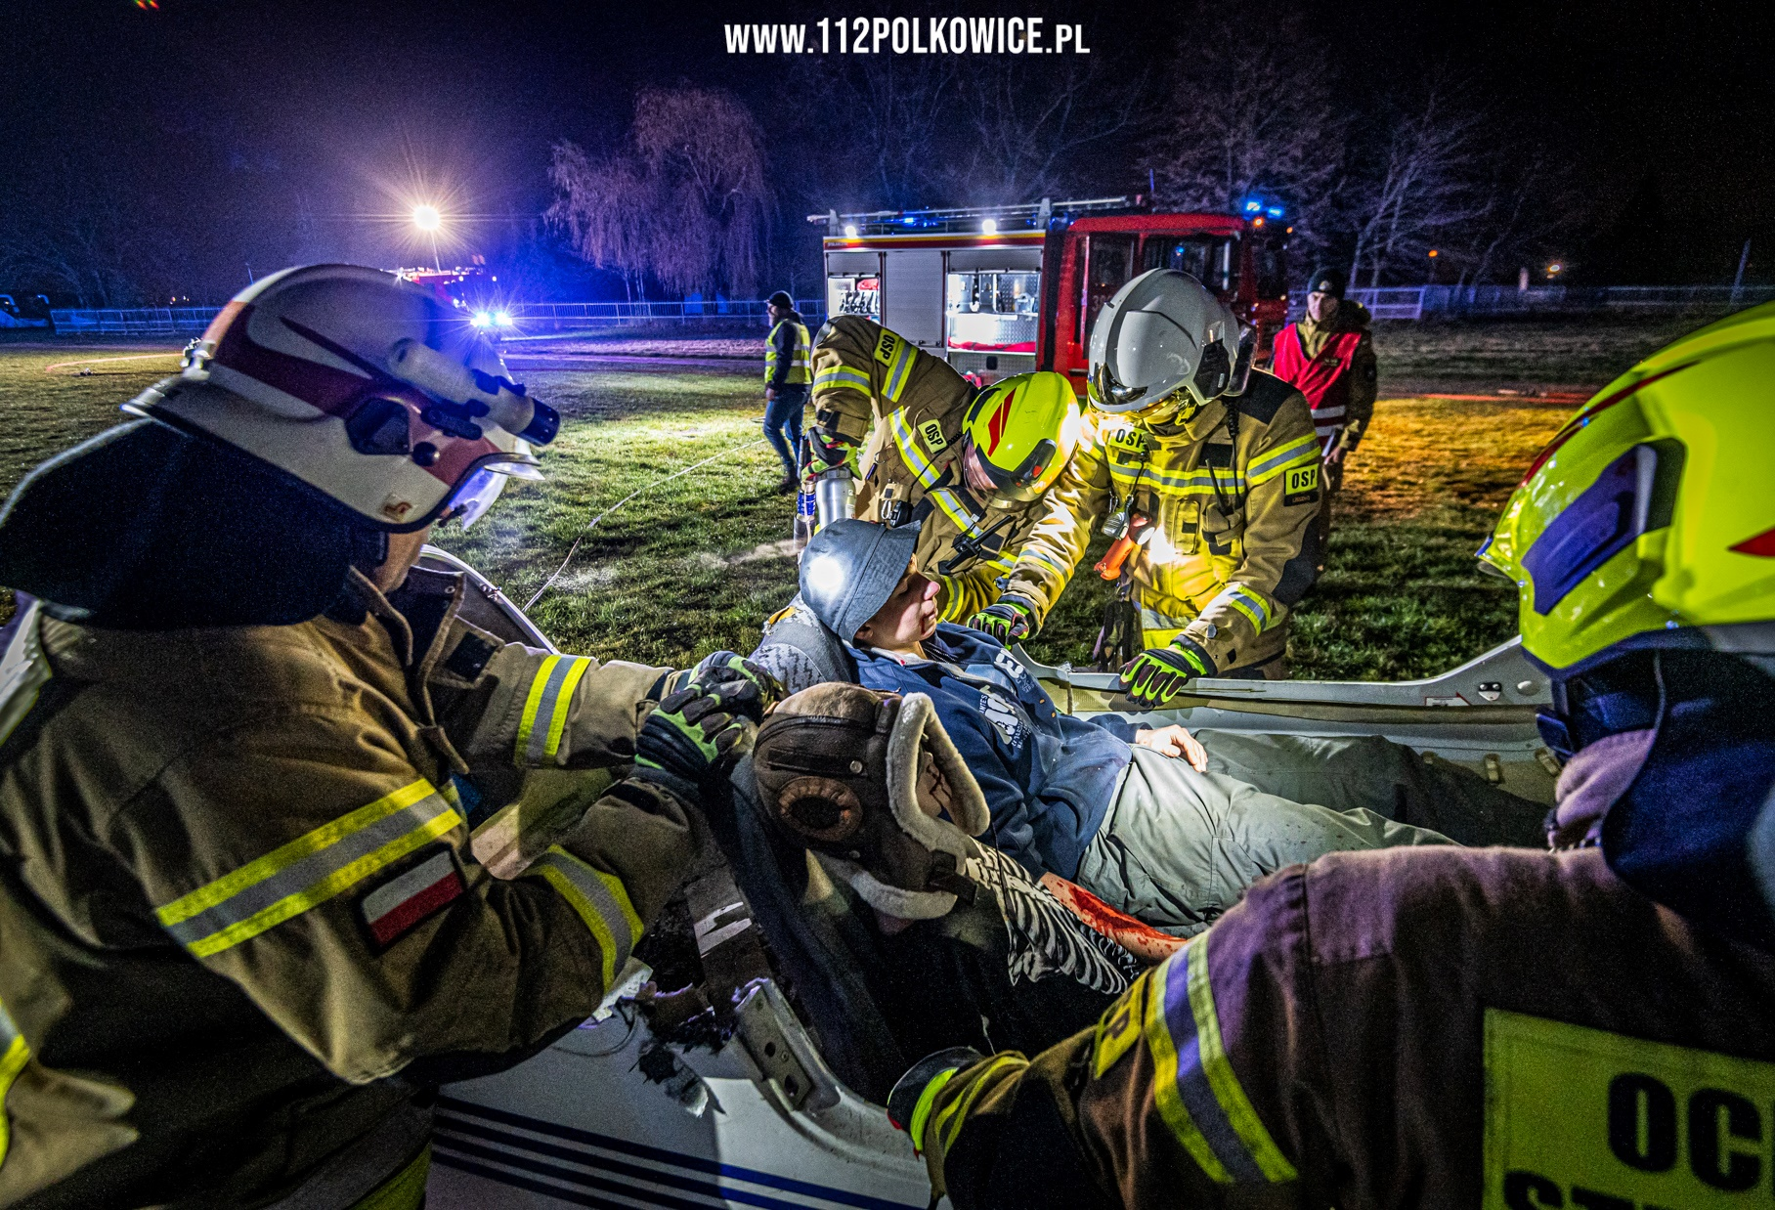
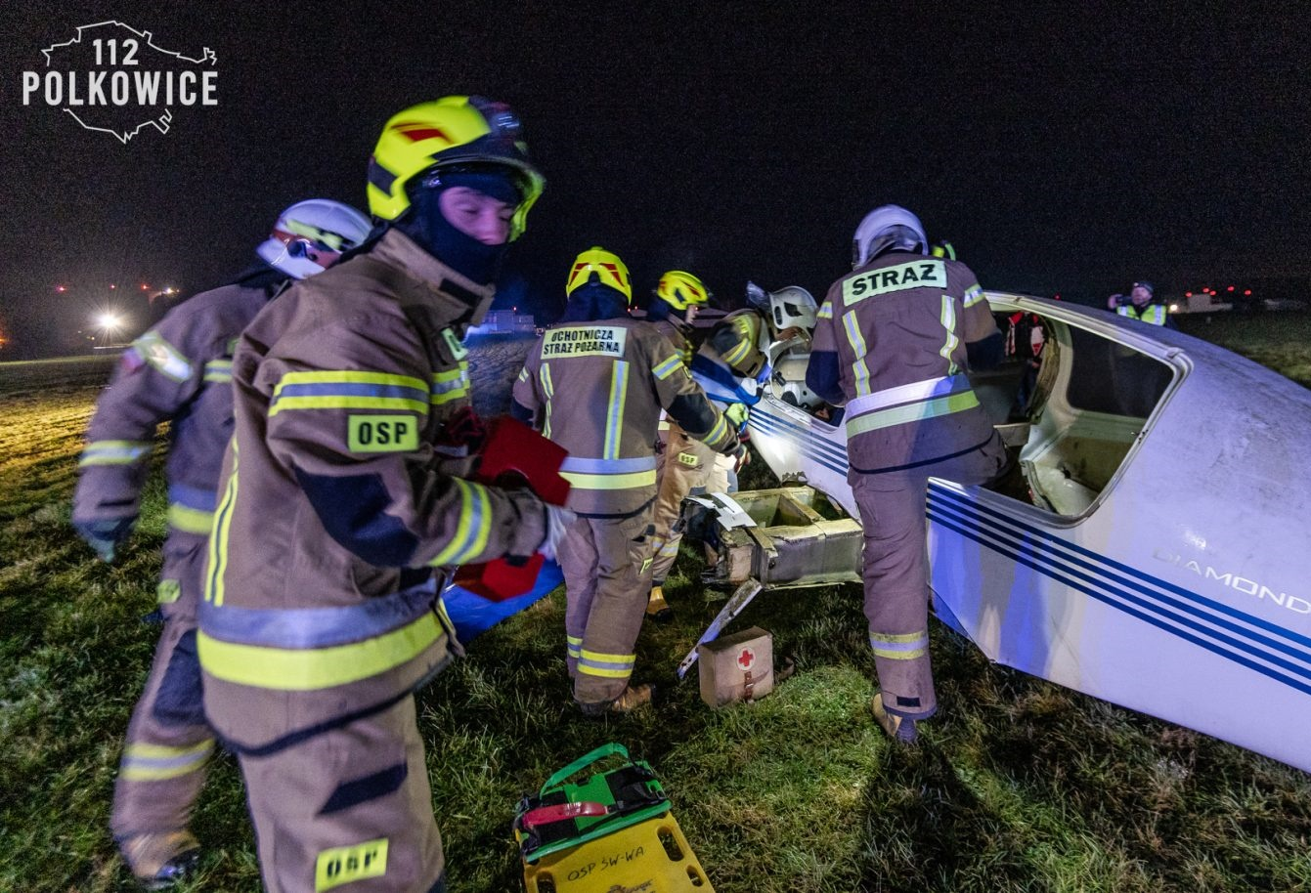
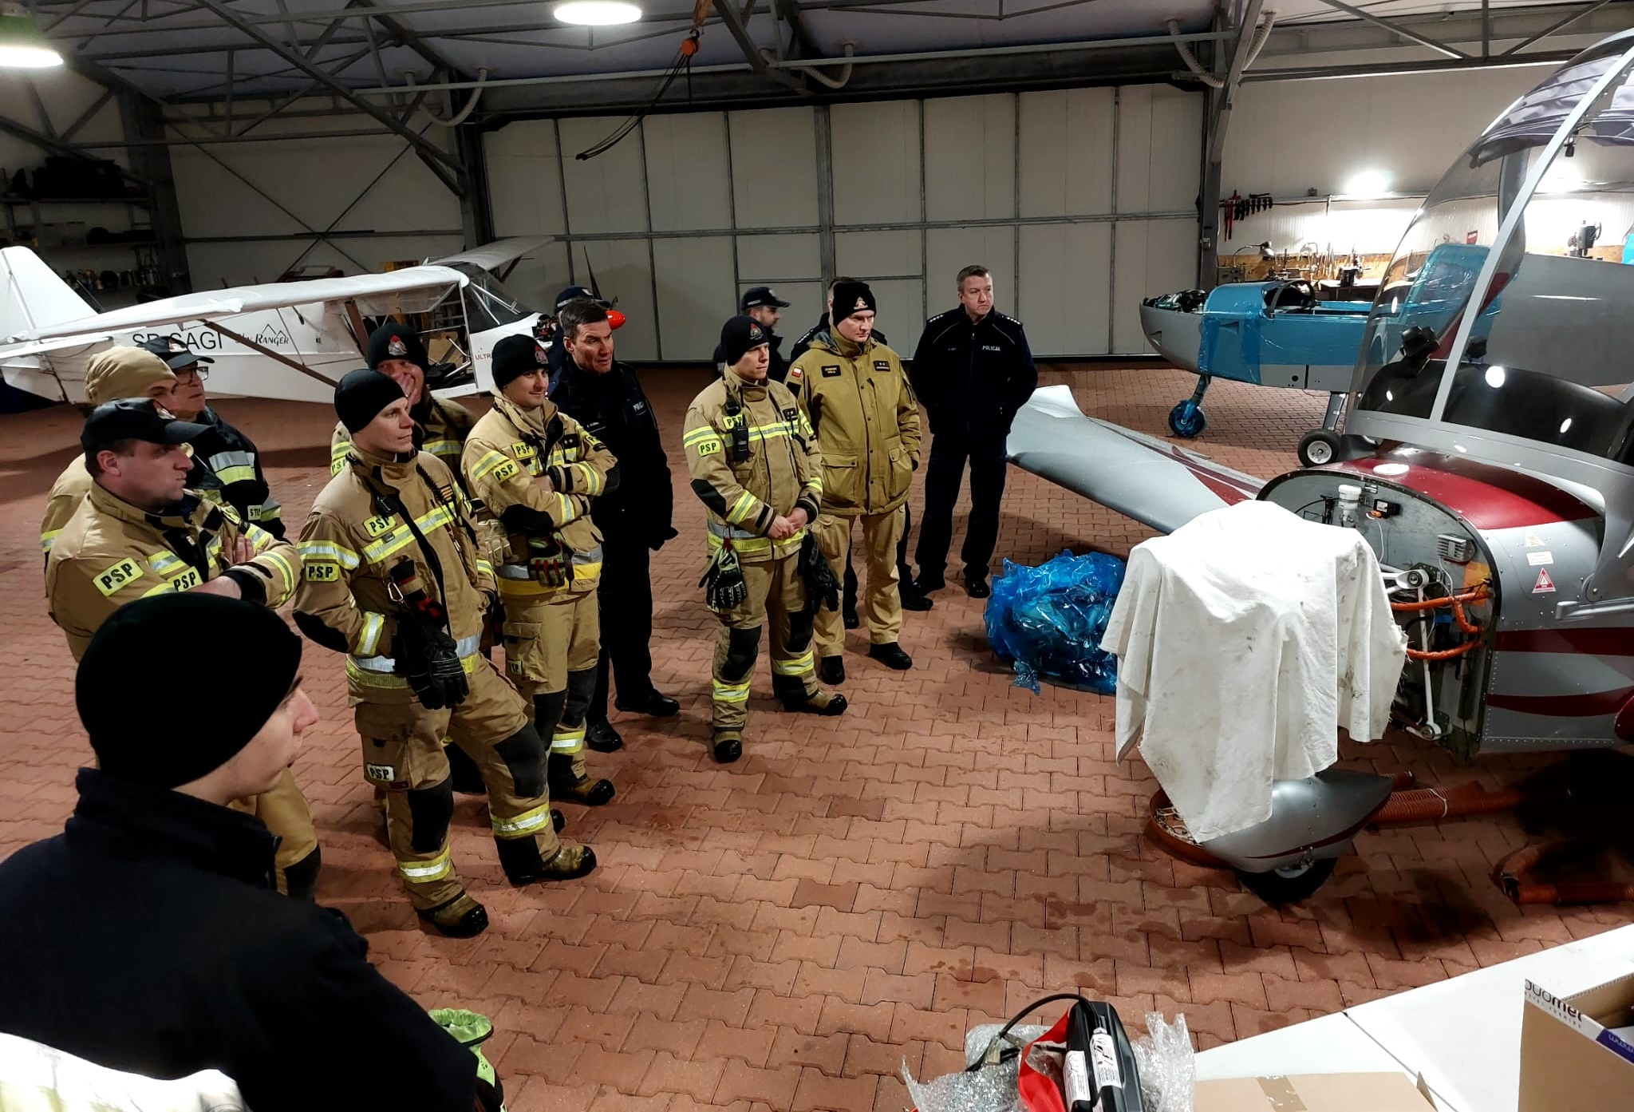
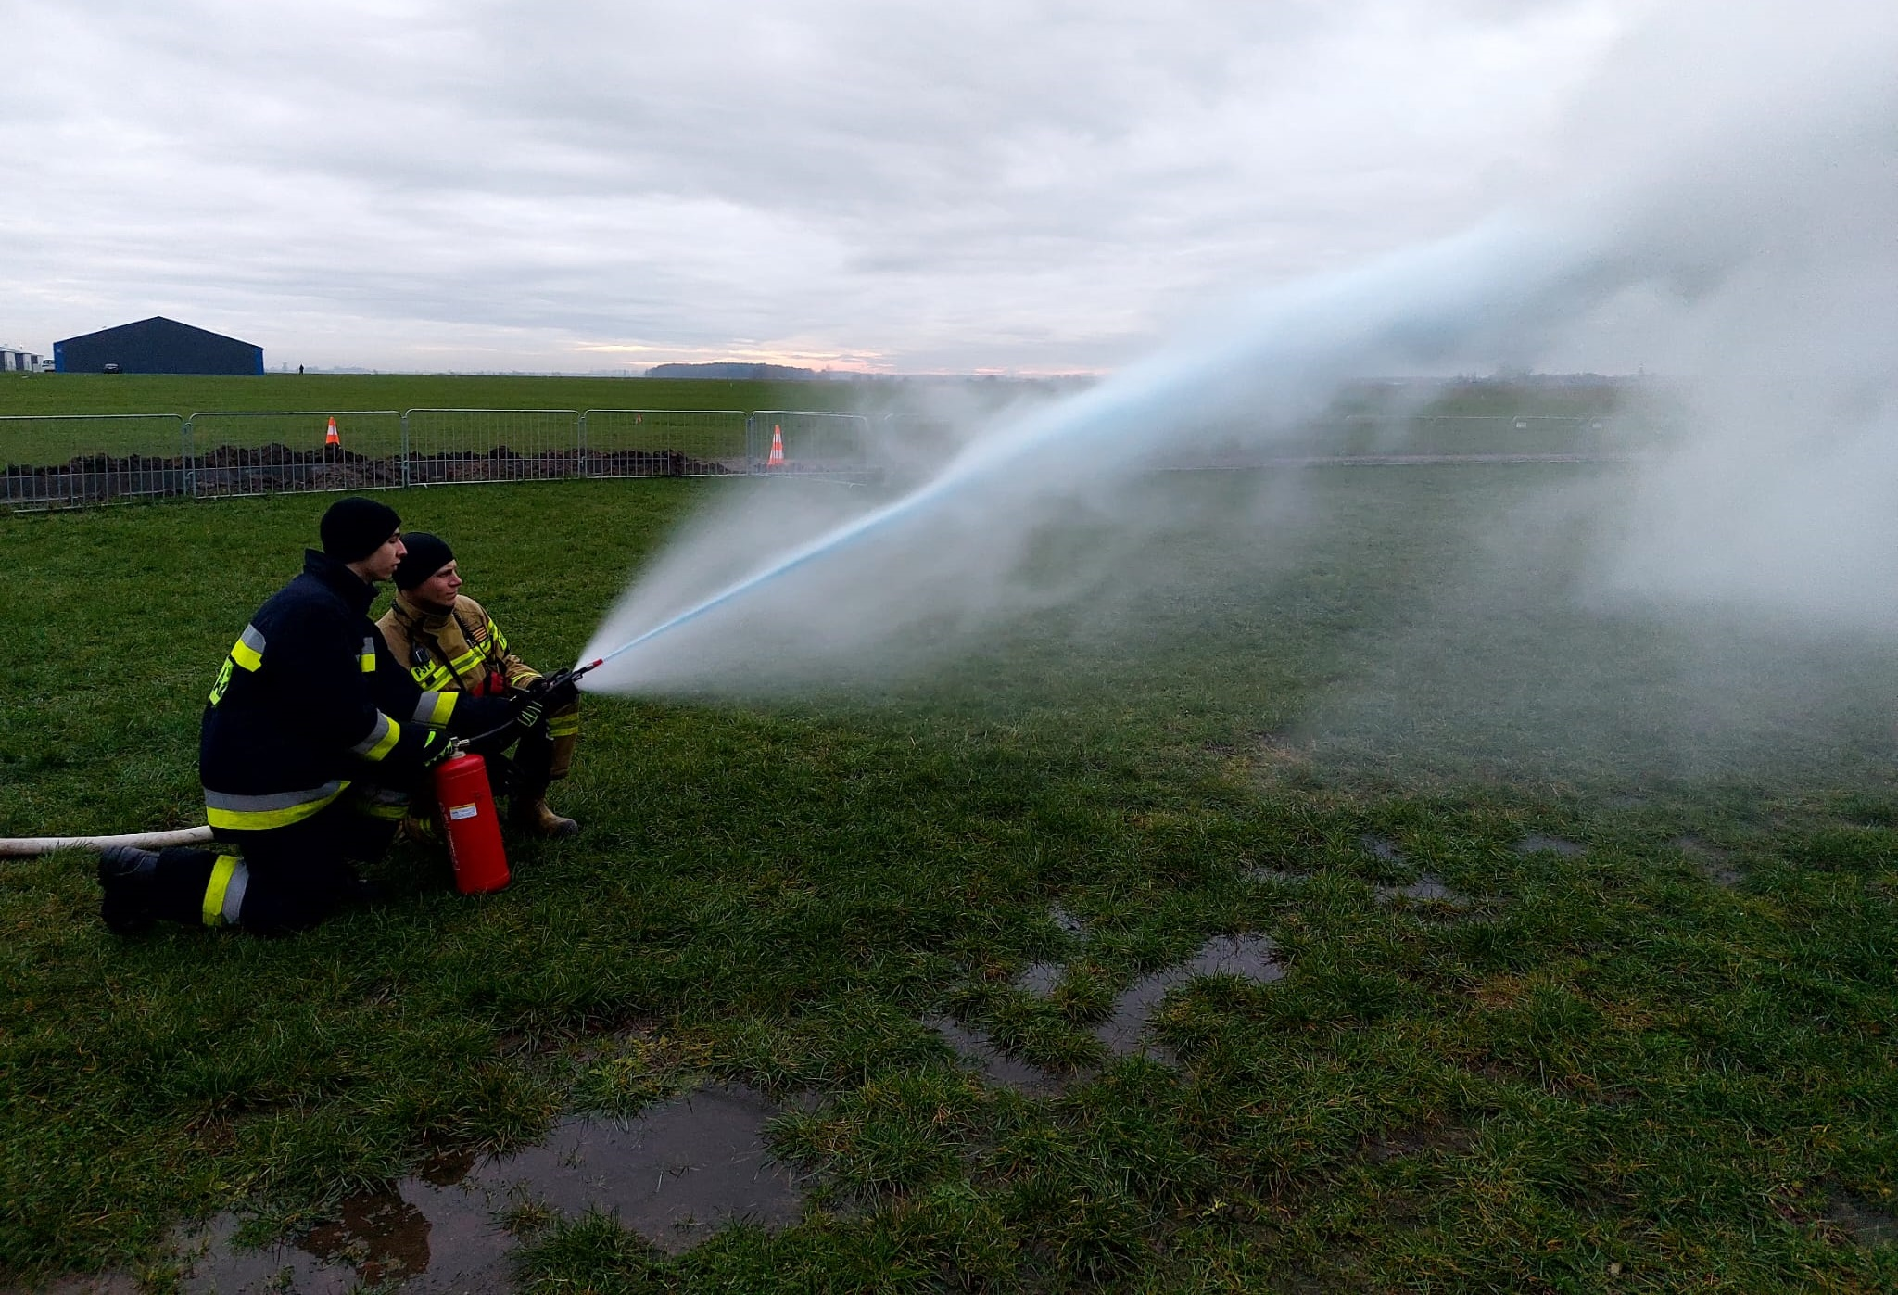
CKB – przygotowania do wydarzenia
Analiza wniosków z poprzednich edycji
Ćwiczenia koordynacji służb
Notes:
Michał
Analiza wniosków -
Ćwiczenia kooardynacji –
ćwiczenia zgrywające
Rozpatrywane różne scenariusze – upadek poza terenem imprezy, upadek w publiczność, ładunki wybuchowe, zagubienie dziecka

Slide 7
CKB – przygotowania do wydarzenia
Analiza wniosków z poprzednich edycji
Ćwiczenia koordynacji służb
Procedury
Notes:
Michał
Procedury – stawa o imprezach masowych
Następny slajd MACIEJ

Slide 8
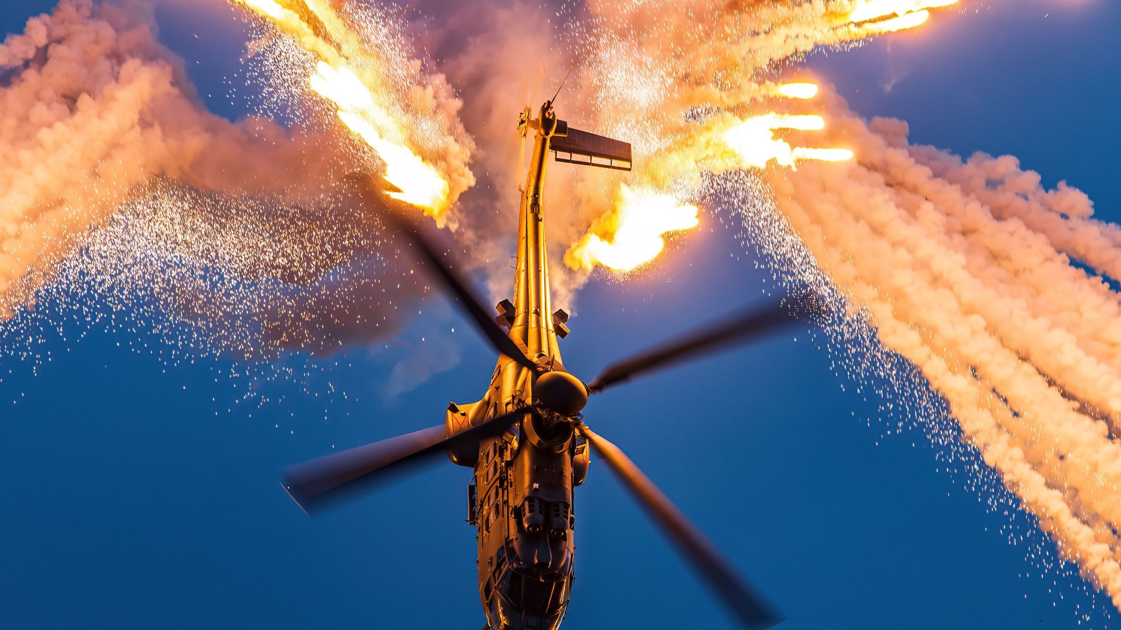
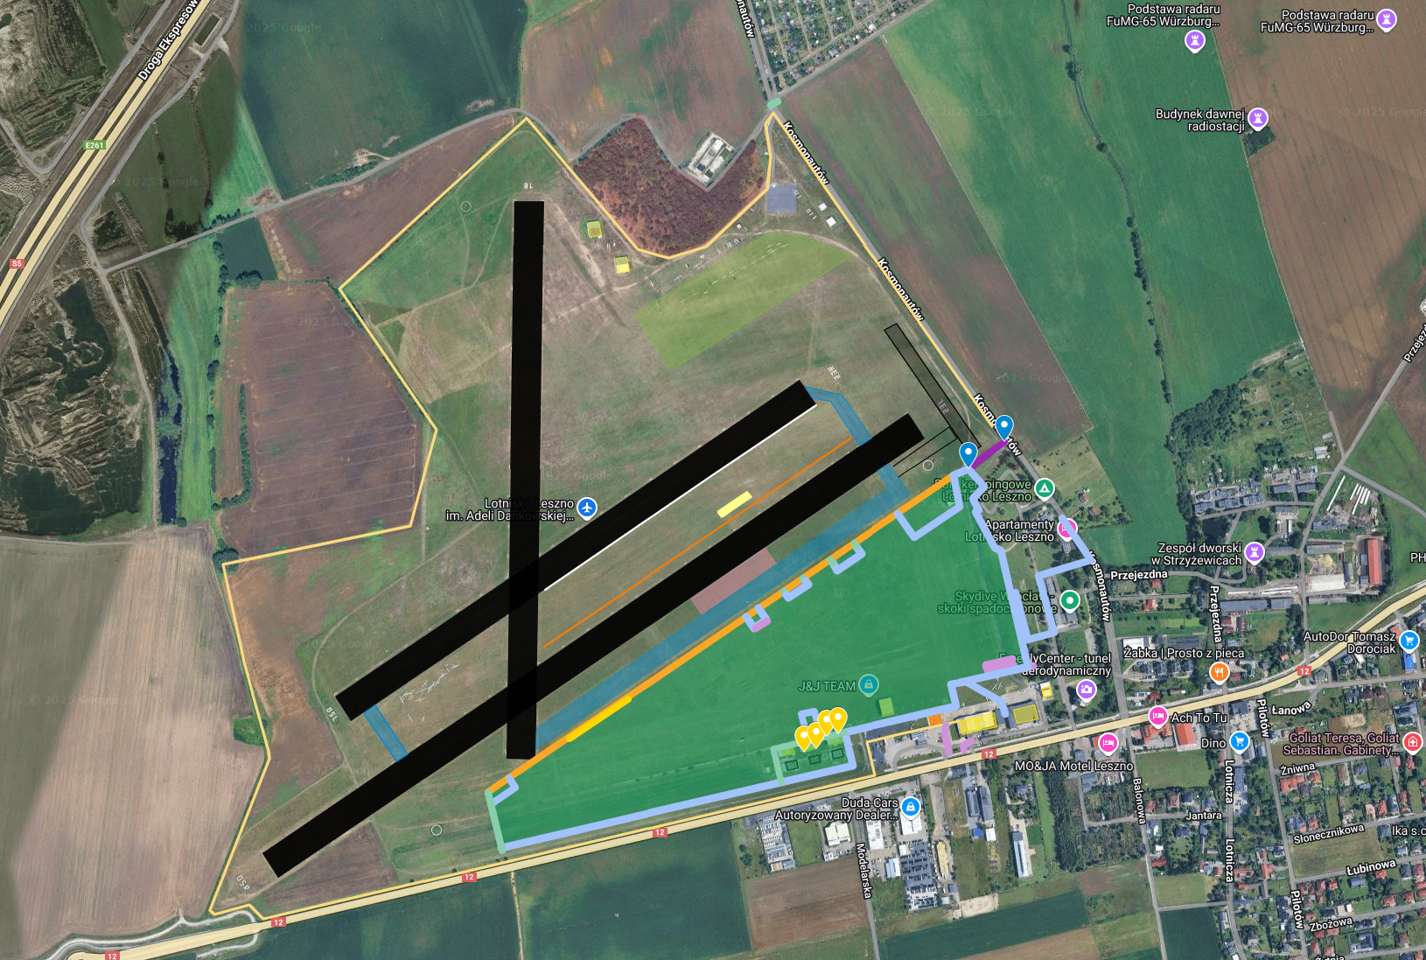
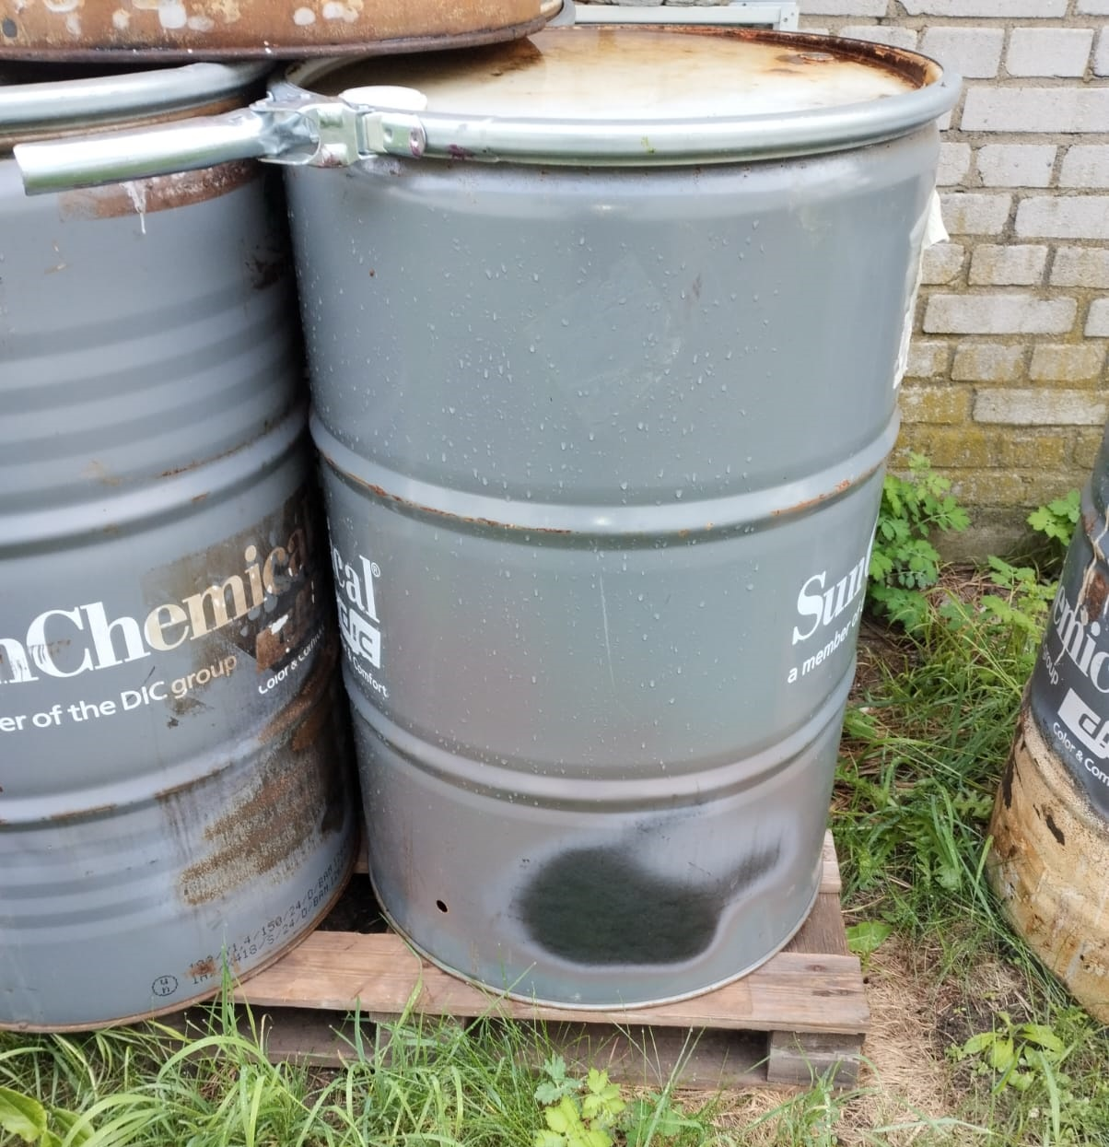

Przygotowania przed samą imprezą oraz zarządzanie w dniu pokazów
Przygotowanie zabezpieczenia dla statków powietrznych
Notes:
Maciej
Przygotowanie zabezp. dla SP – uzgodnienie miejsca PIRO CHECK oraz beczki do pirotechniki
Listy obecności – lista CKB oraz kontakt do dowódców jednostek PSP oraz OSP

Slide 9
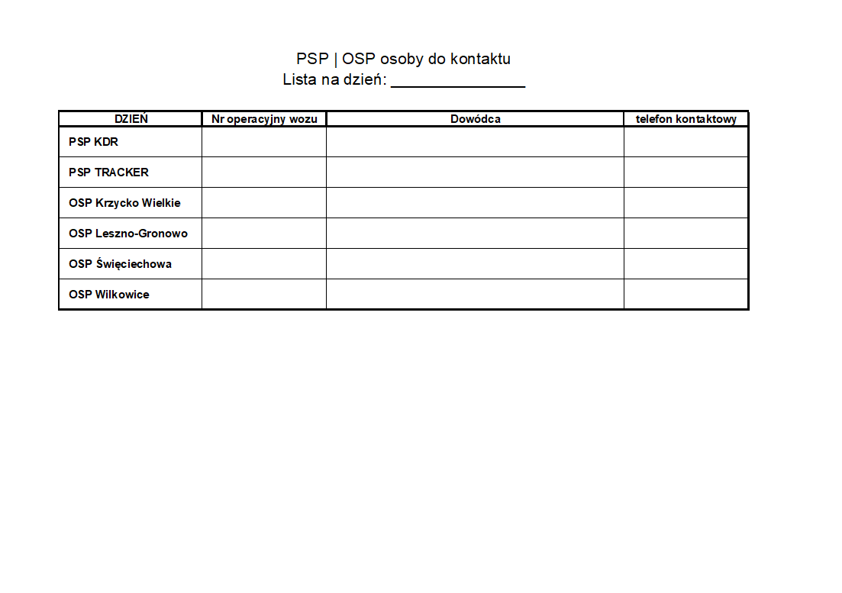
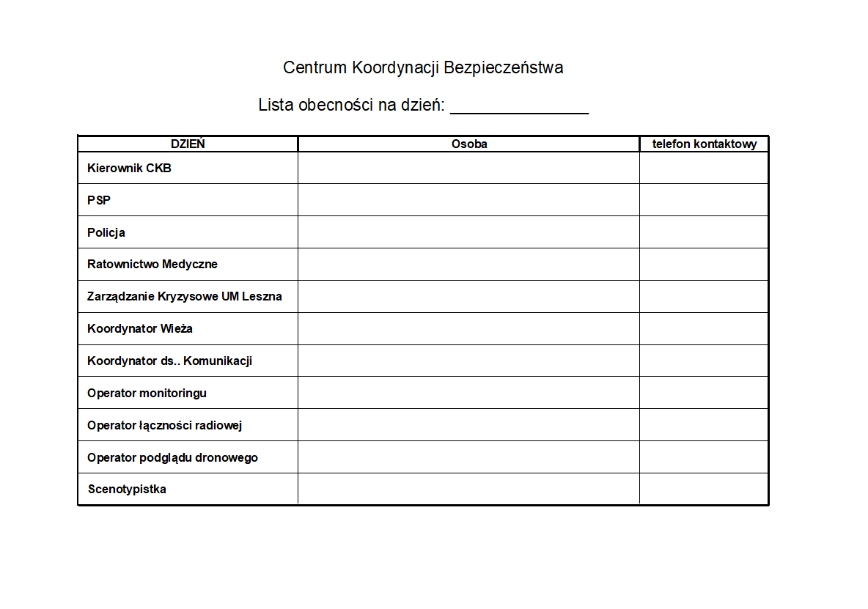
Przygotowania przed samą imprezą oraz zarządzanie w dniu pokazów
Przygotowanie zabezpieczenia dla statków powietrznych
Listy obecności | kontaktowe
Notes:
Maciej
Przygotowanie zabezp. dla SP – uzgodnienie miejsca PIRO CHECK oraz beczki do pirotechniki
Listy obecności – lista CKB oraz kontakt do dowódców jednostek PSP oraz OSP

Slide 10
Przygotowania przed samą imprezą oraz zarządzanie w dniu pokazów
Przygotowanie zabezpieczenia dla statków powietrznych
Listy obecności | kontaktowe
Czynności poranne
Odprawa przed każdym dniem pokazów
Karty uczestnika
Notes:
Maciej
Czynności poranne – inspekcja ogrodzenia, bram, punktów gastronomicznych
oraz zapoznanie z terenem lotniska dla dowódców jednostek
Odprawa – z PSP, OSP oraz RM –
zasady poruszania się po terenie,
komunikaty METEO,
przekazanie mapy imprezy oraz kart obsługi uczestnika
rozmieszczenie jednostek na imprezie,
Karty uczestnika – to są
karty zabezpieczenia pokazu ,
karta dostępu

Slide 11
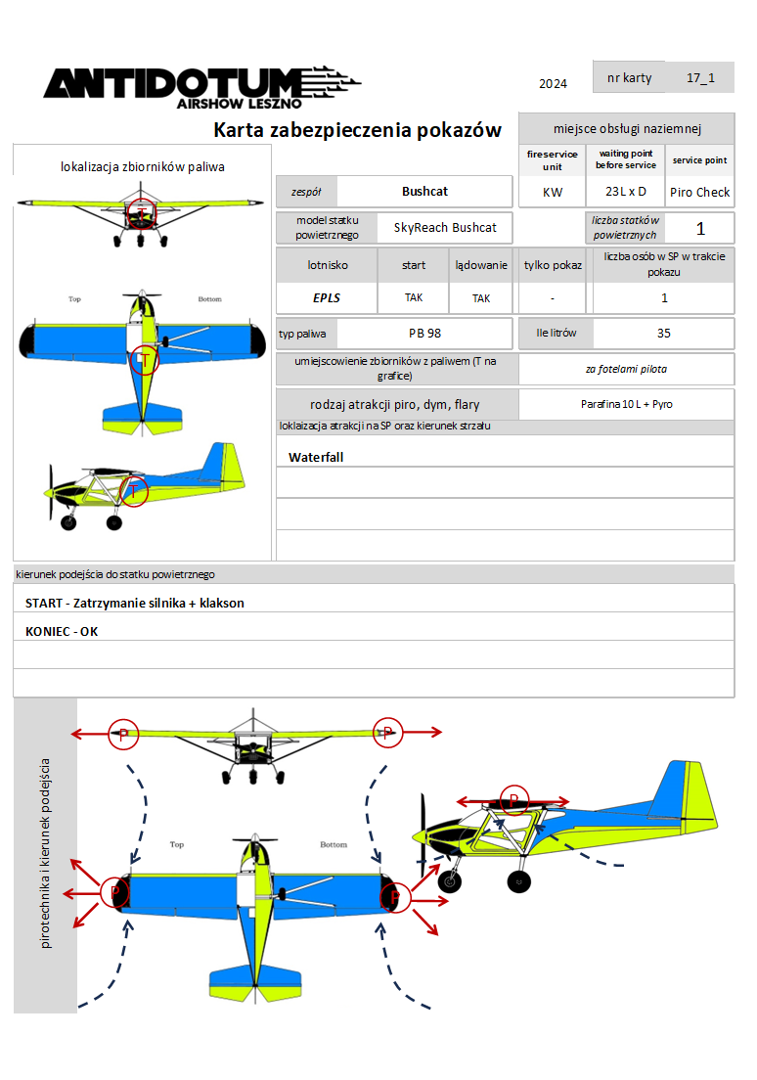
Notes:
Maciej
Karta zabezpieczenia pokazu

Slide 12
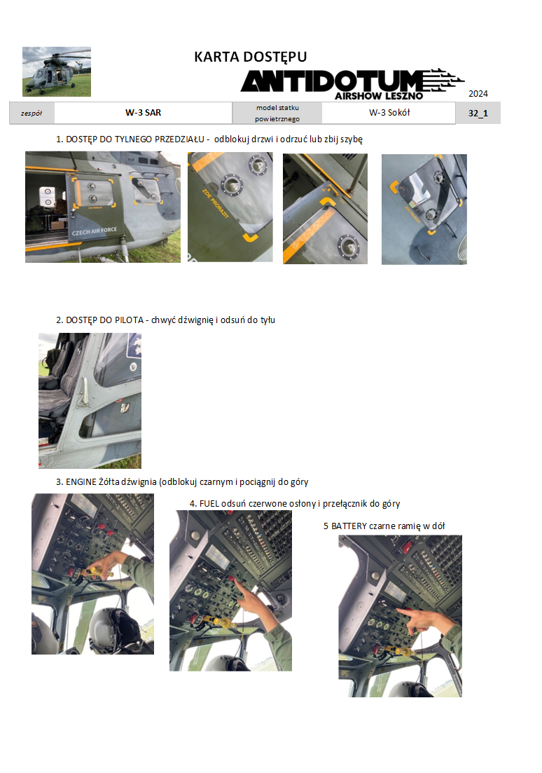
Notes:
Maciej
Karta dostępu

Slide 13
Przygotowania przed samą imprezą oraz zarządzanie w dniu pokazów
Przygotowanie zabezpieczenia dla statków powietrznych
Listy obecności | kontaktowe
Czynności poranne
Odprawa przed każdym dniem pokazów
Karty uczestnika
Rozmieszczenie jednostek
Notes:
Maciej
Rozmieszczenie jednostek –
uzgadnianie ze służbami
Skład: 4 ciężkie, 1 lekki, 1 operacyjny
Aby Nie niszczyć terenu
optymalne rozmieszczenie pod kątem dojazdu

Slide 14
Przygotowania przed samą imprezą oraz zarządzanie w dniu pokazów
Przygotowanie zabezpieczenia dla statków powietrznych
Listy obecności | kontaktowe
Czynności poranne
Odprawa przed każdym dniem pokazów
Karty uczestnika
Rozmieszczenie jednostek
Monitorowanie sytuacji na bieżąco
Koordynacja działań służb i organizatora w czasie rzeczywistym
Informowanie publiczności o sytuacjach nietypowych/niebezpiecznych
Dokumentacja zdarzeń
Notes:
Maciej
Monitorowanie sytuacji –
stały kontakt z wieżą,
podgląd z kamer,
patrole piesze RM
Koordynacja działań służb –
każdy wszystko słyszy
stała komunikacja w centrum
szybka reakcja na sytuację
Informowanie publiczności –
komunikaty meteo (komórki burzowe, wysoka temperatura)
Przypominanie o nawadnianiu, nakryciach głowy
Dorośli często się zapominają - przypominanie o pilnowaniu swoich dzieci
Komunikaty o służbach ratunkowych (patrole piesze),
Drożne ciągi komunikacyjne dla RM
Dokumentacja zdarzeń –
To jest Dziennik zdarzeń
Notujemy wszystkie zgłoszenia | sytuacje
oraz podjęte działania

Slide 15
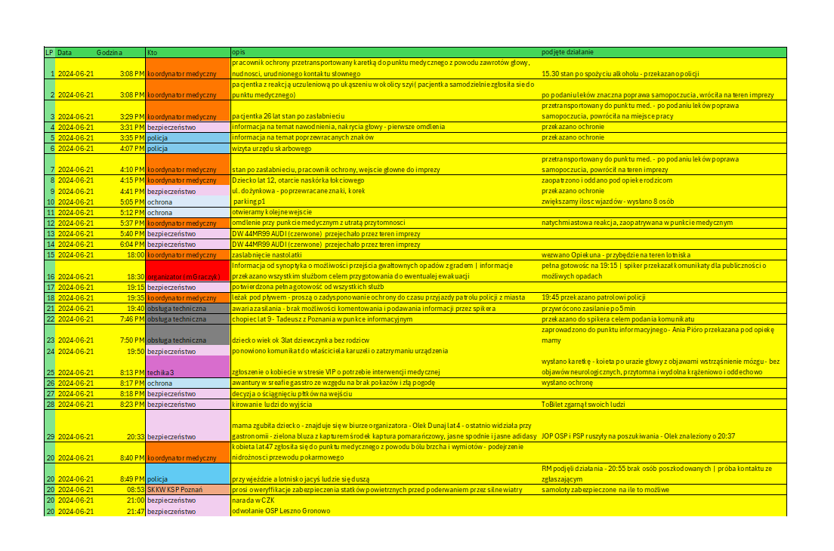
Notes:
Maciej
Dokumentacja zdarzeń –
To jest Dziennik zdarzeń
Notujemy wszystkie zgłoszenia | sytuacje
oraz podjęte działania

Slide 16
Przygotowania przed samą imprezą oraz zarządzanie w dniu pokazów
Przygotowanie zabezpieczenia dla statków powietrznych
Listy obecności | kontaktowe
Czynności poranne
Odprawa przed każdym dniem pokazów
Karty uczestnika
Rozmieszczenie jednostek
Monitorowanie sytuacji na bieżąco
Koordynacja działań służb i organizatora w czasie rzeczywistym
Informowanie publiczności o sytuacjach nietypowych/niebezpiecznych
Dokumentacja zdarzeń
Odprawa na koniec dnia pokazów
Notes:
Maciej
Odprawa na koniec dnia –
analiza sytuacji na gorąco
Wnioski na kolejny dzień
Następny slajd MICHAŁ!!!!

Slide 17
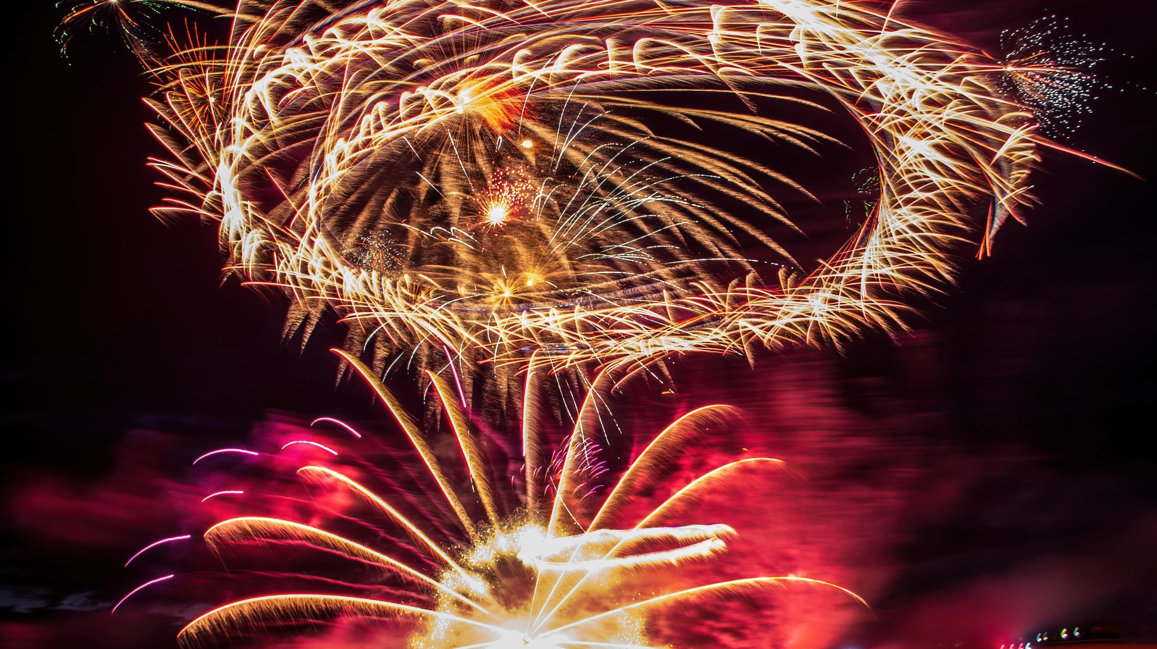
Podsumowanie
Analiza przebiegu imprezy
Wskazanie obszarów do poprawy
Notes:
Michał
Analiza przebiegu imprezy – ___________
Wskazanie obszarów do poprawy – _________

Slide 18
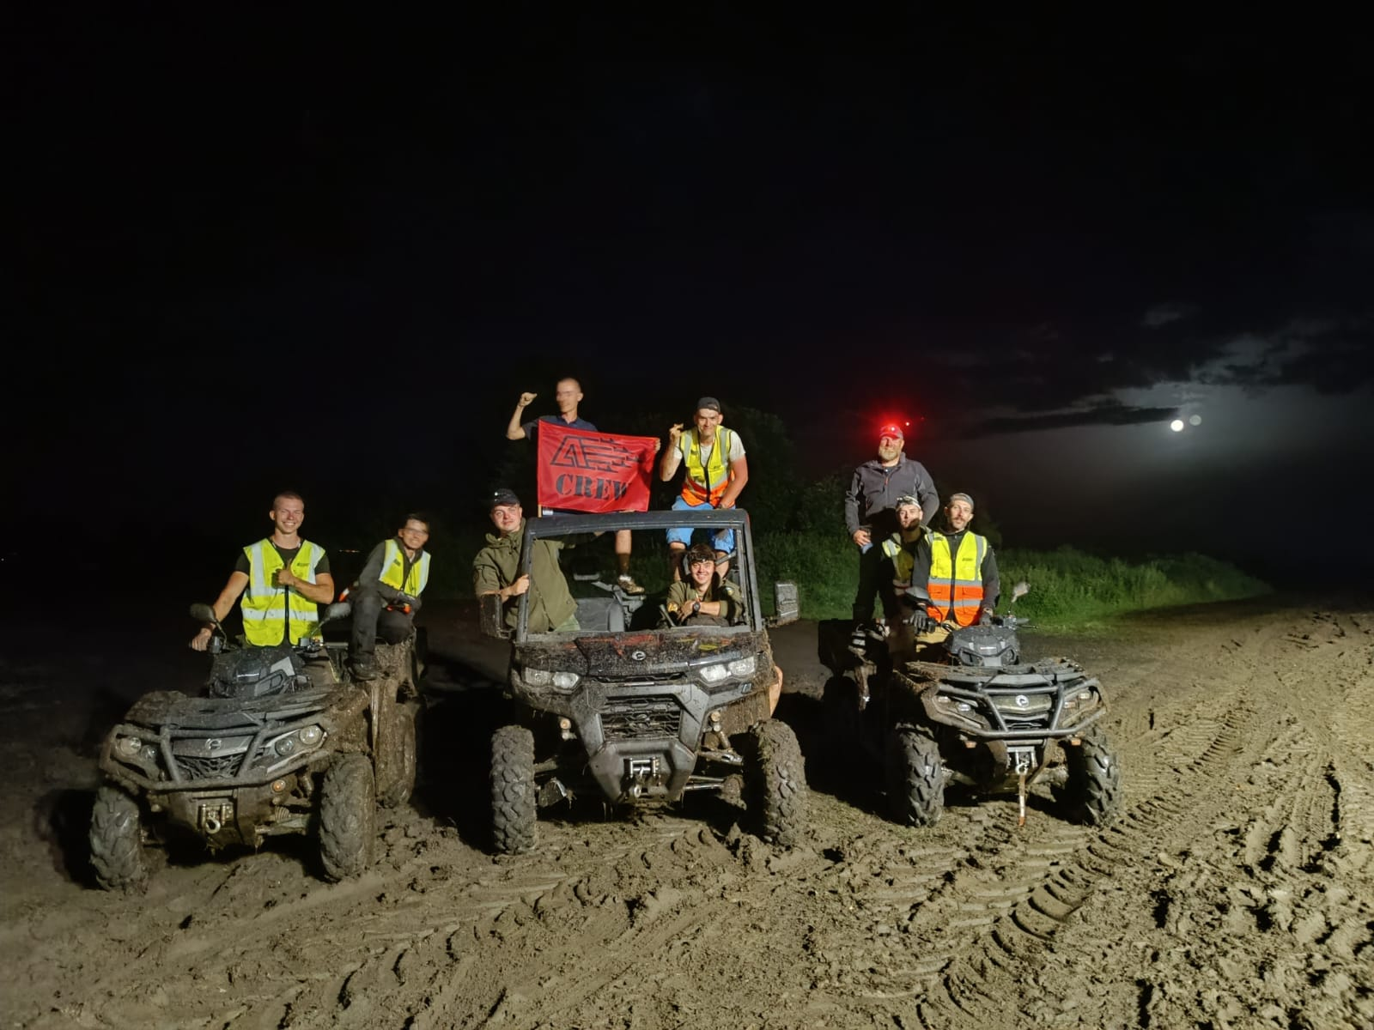
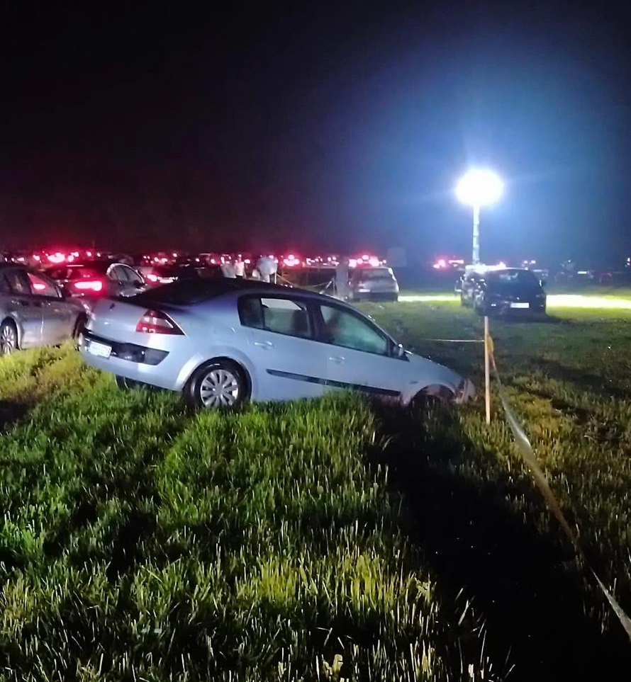
Notes:
Michał
Analiza przebiegu imprezy – ___________
Wskazanie obszarów do poprawy – _________

Slide 19
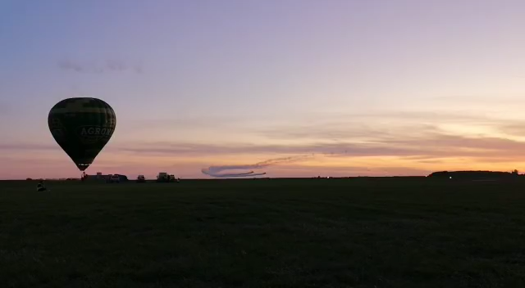
Notes:
Ostatecznie chodzi o to, żeby wszyscy
Na ziemi - PUBLICZNOŚĆ
Oraz w powietrzu - PILOCI
…czuli się bezpiecznie
…żeby im JAJ NIE URWAŁO!!!!!
☺

Slide 20

Dziękujemy za uwagę
Notes:
Dziękujemy za uwagę
I zapraszamy na ANTIDOTUM!!!!!!!

